Slide 1
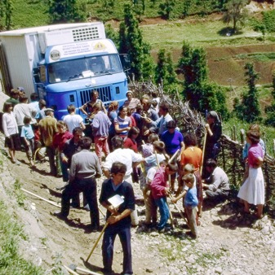
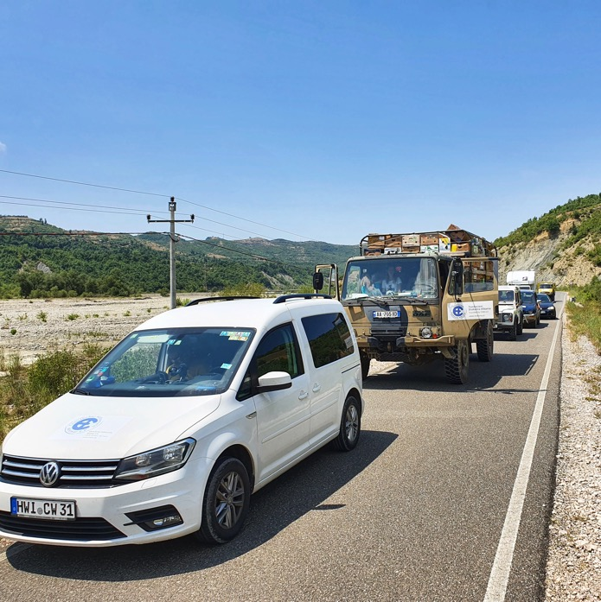
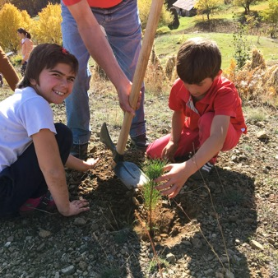
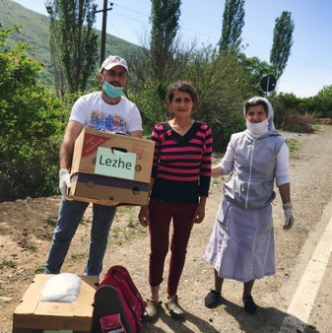
30 Jahre Hilfe aus Wismar für Albanien
Rückblick: 30 Jahre CHW, 10 Jahre Diakonia Albania
– Stand: Mai 2022 –

Slide 2
30 Jahre Hilfe aus Wismar für Albanien
In dieser Präsentation möchten wir Einblicke in die Anfänge und die Entwicklung unserer Arbeit in Albanien geben. Was 1992 mit einem Hilfstransport begann, wurde zu einer dauerhaften Arbeit in verschiedenen Teilen Albaniens. Aus Hilfsbedürftigen wurden Freunde und Partner. Ein Instrument der Partnerschaft ist die 2012 gegründete Fondacioni Diakonia Albania, in der unsere Sozialprojekte gebündelt sind. Und so feiern wir 2022 gemeinsam ein doppeltes Jubiläum.
In drei Jahrzenten haben sich tausende von Menschen an
der Arbeit beteiligt – zu viele, um alle zu nennen.
Wir können hier nur stellvertretend einige Einblicke geben
und unsere Dankbarkeit ausdrücken für Ihr Engagement –
in der Vergangenheit, und hoffentlich auch weiterhin!
Zur Ergänzung verweisen wir auf das Albanienheft 2022, speziell auf den Artikel „30 Jahre für ein besseres Leben“
www.chwev.de/jubilaeum2022

Slide 3
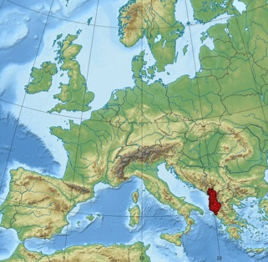
Die Arbeit des CHW
Albanien ist immer noch eines der ärmsten Länder Europas. Der Christliche Hilfsverein Wismar e.V. ist dort seit
1992 aktiv, vor allem in abgelegenen Bergdörfern im Osten des Landes.
Wir unterstützen die Menschen durch
  Hilfstransporte
  Sozialprojekte
  Verbesserung der Bildung: Schulsanierungen, CHW-Internat
  Unterstützung der Kommunen
  Internationale Begegnungen

Slide 4
1992 bis 1997: Die Anfänge
Männer aus der Wismarer Methodistengemeinde, aber auch Freunde aus anderen Gemeinden und Nichtchristen, führten im Februar 1992 einen Hilfstransport nach Albanien durch. „Wir hatten keinerlei Erfahrung und auch keine Vorstellung, was da auf uns zukam. Und das war gut so, denn sonst hätten wir nie angefangen“ blickt Frieder Weinhold auf diese erste Fahrt zurück. Zum Verständnis: Nicht nur Deutschland hatte damals eine politische Wende hinter sich. In Albanien ging 1990/91 das härteste kommunistische Regime weltweit zu Ende und hinterließ ein isoliertes, völlig verarmtes Land.
Albanien lässt viele Besucher nicht mehr los – das ist heute noch so.
Auch die Helfer aus Wismar und Umgebung waren von der Situation in dem Balkanland berührt und kamen in den Folgejahren wieder, mit weiteren Hilfstransporten, für Evangelisationen und Jugendbegegnungen.

Slide 5
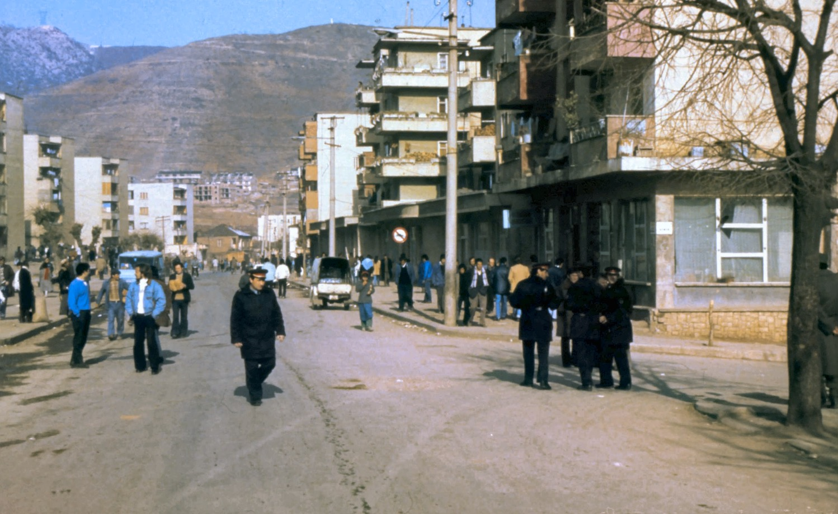
Straßenszene in Pogradec, 1992

Slide 6
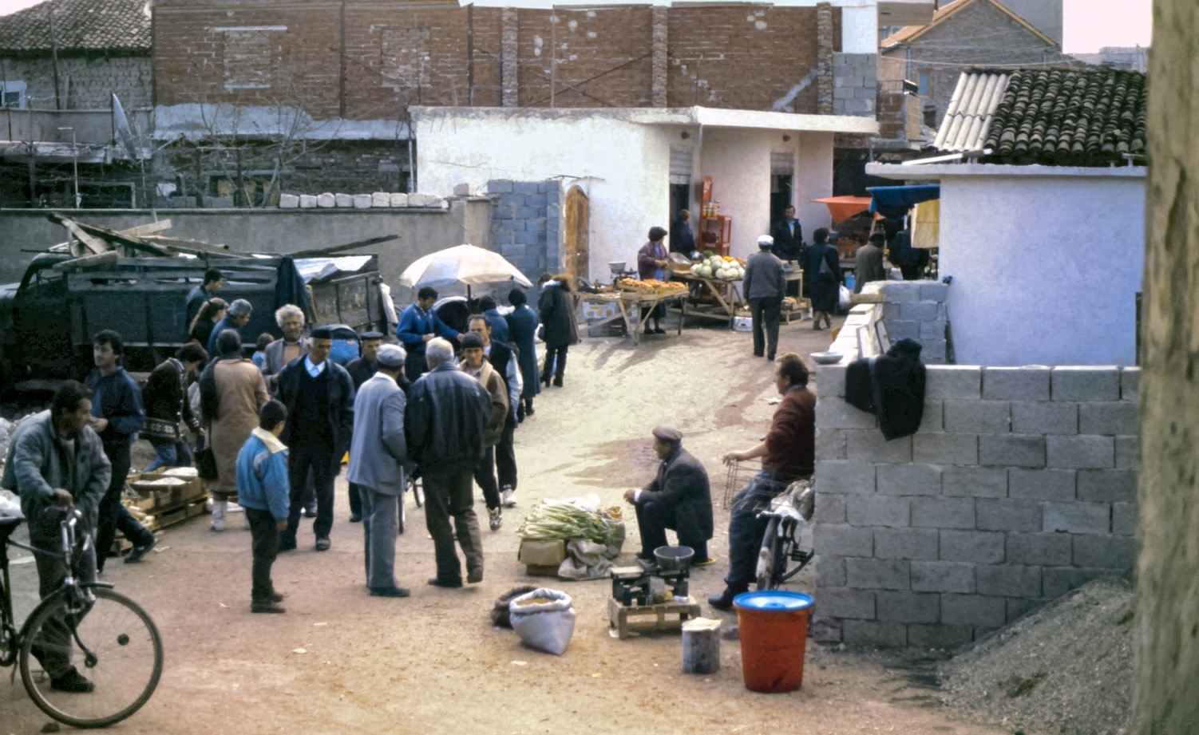
Straßenszene in Pogradec, 1998

Slide 7
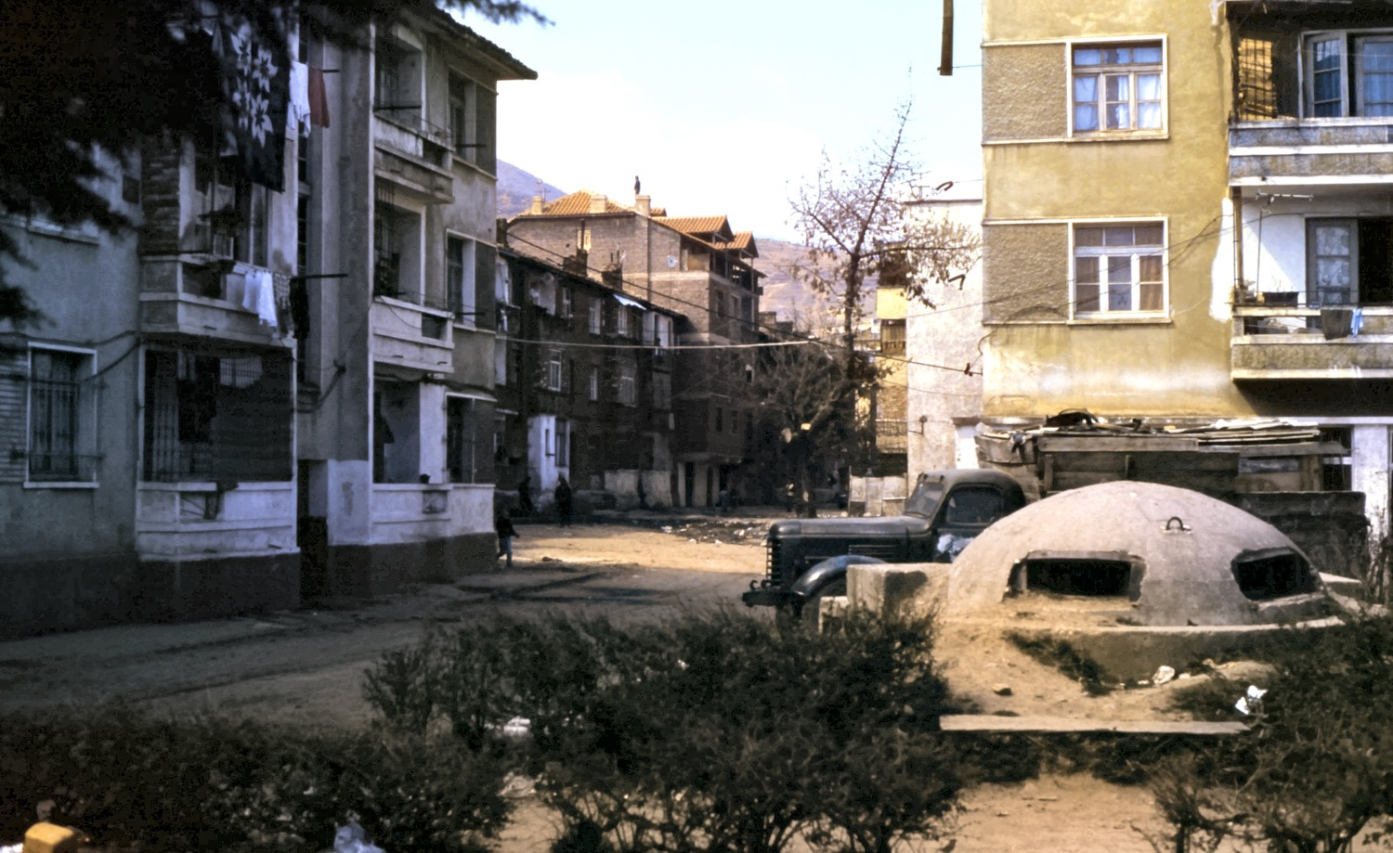
Straßenszene in Pogradec. Von den Zweimann-Bunkern wurden während der kommunistischen Zeit ca. 750.000 gebaut – bei etwa 3 Millionen Einwohnern.

Slide 8
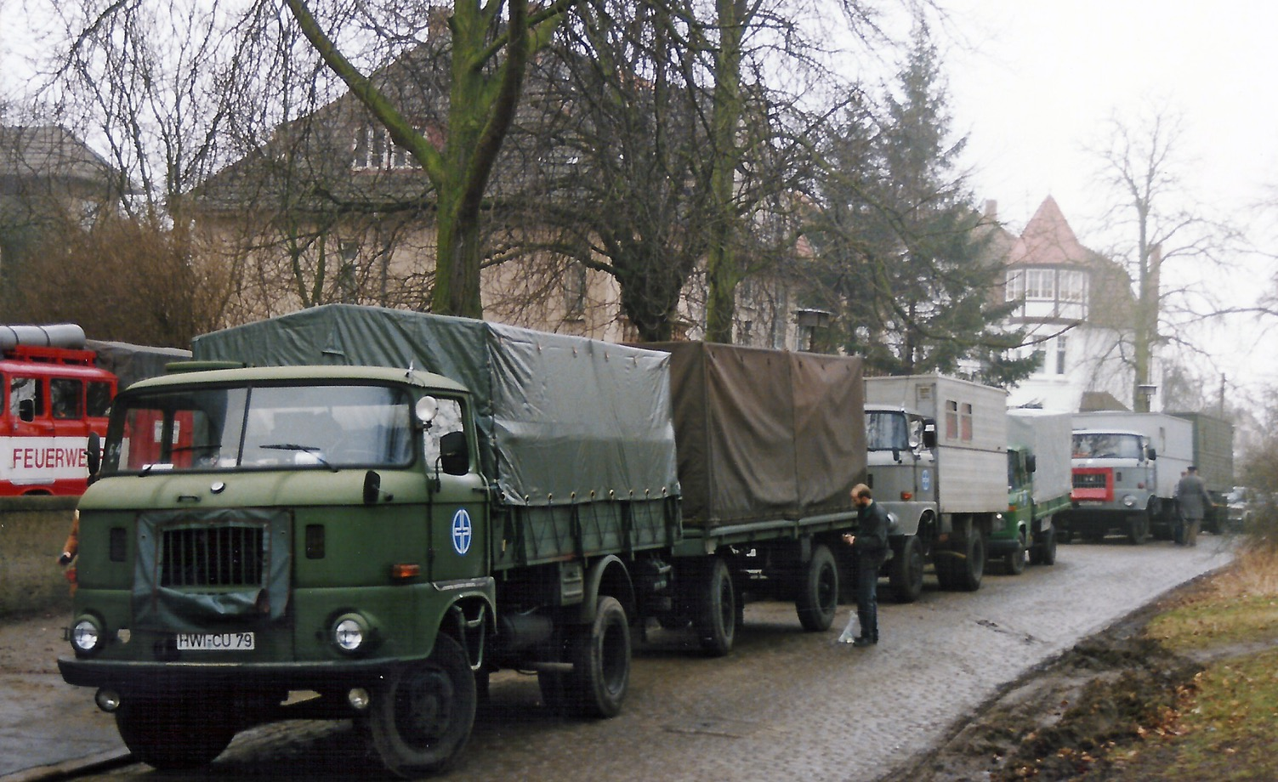
März 1993: Abfahrbereiter Konvoi vor dem Gemeindehaus in Wismar (das heutige CHW-Vereinshaus)

Slide 9
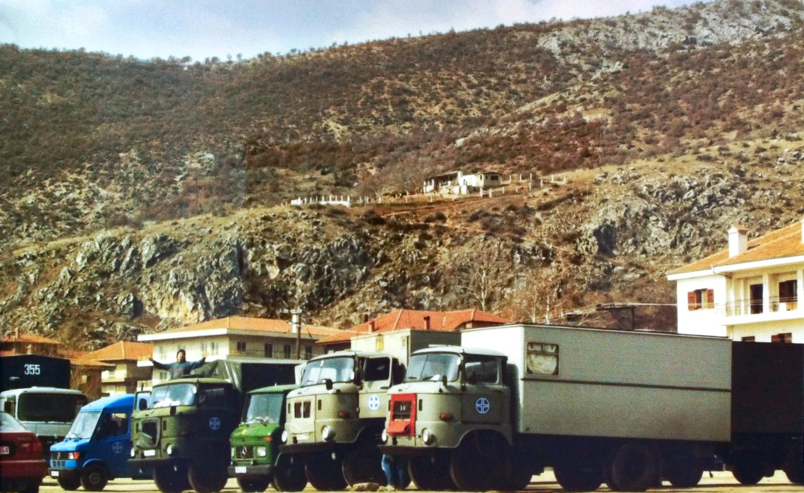
Sommer 1993: Unser Hilfsgütertransport bei einem Zwischenstopp in Griechenland

Slide 10
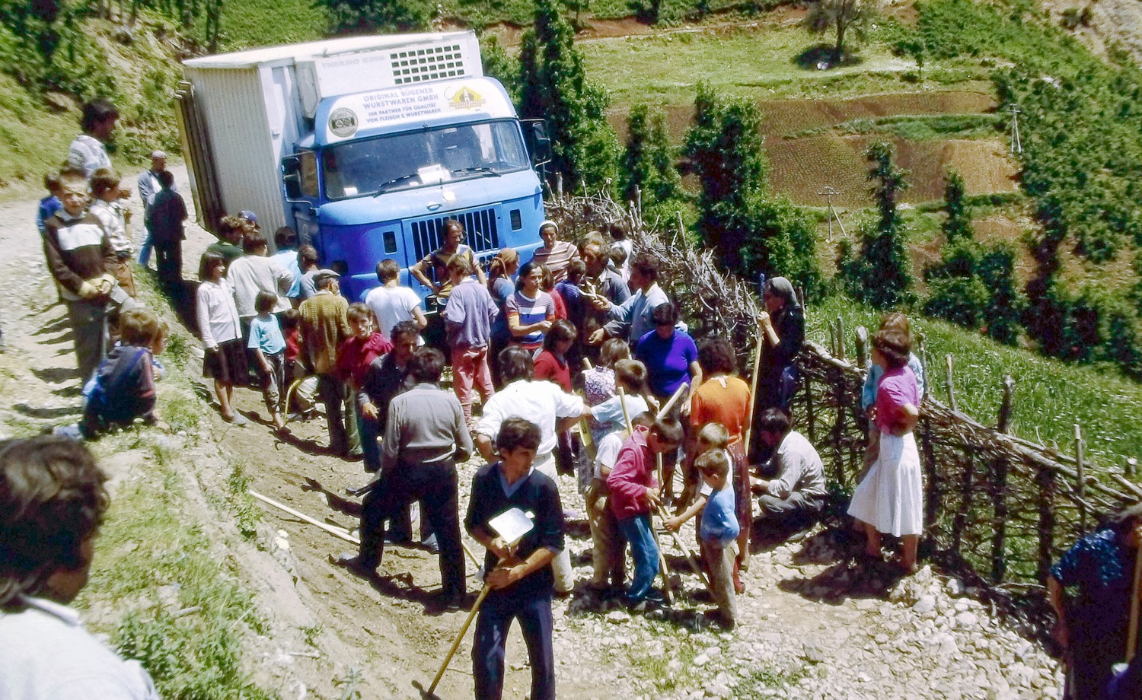
Sommer 1993: Hilfstransport auf der Bergstraße unterwegs nach Bishnica

Slide 11
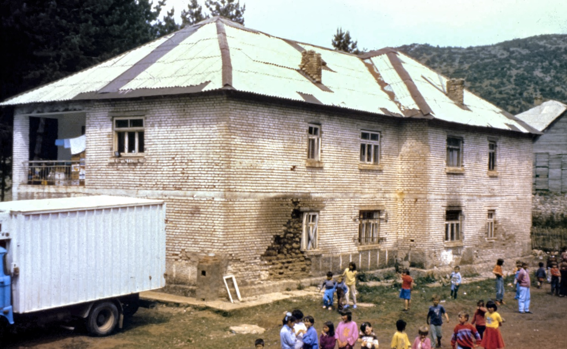
Sommer 1993: Kinder vor dem ehemaligen Krankenhaus von Bishnica

Slide 12
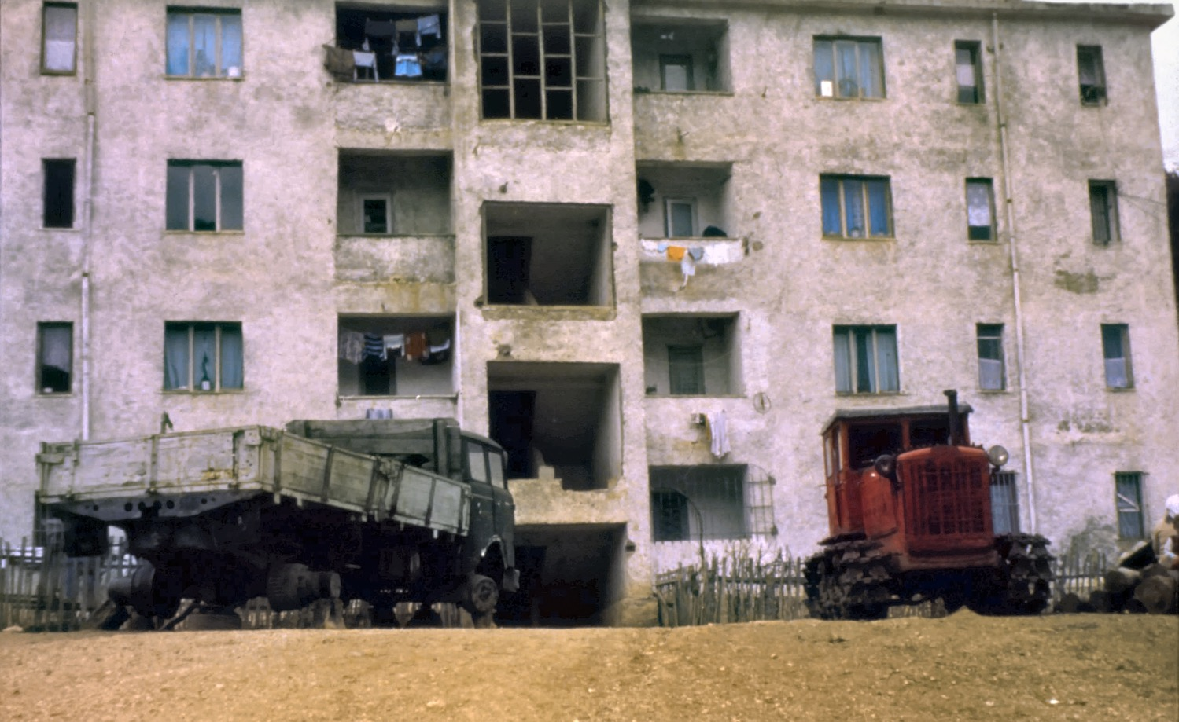
Sommer 1993: In diesem sozialistischen Wohnblock zog 1997 unsere Sozialstation ein, 1999 folgte das Internat. Das Raupenfahrzeug made in China ist heute noch gelegentlich im Einsatz.

Slide 13
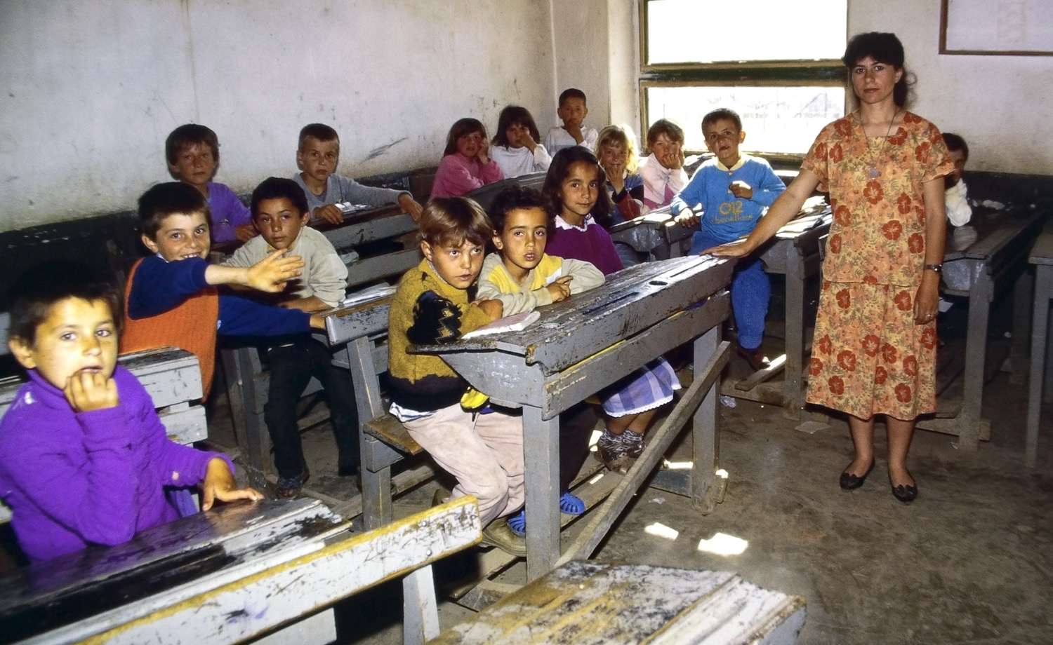
Schulklasse in den Neunzigern

Slide 14
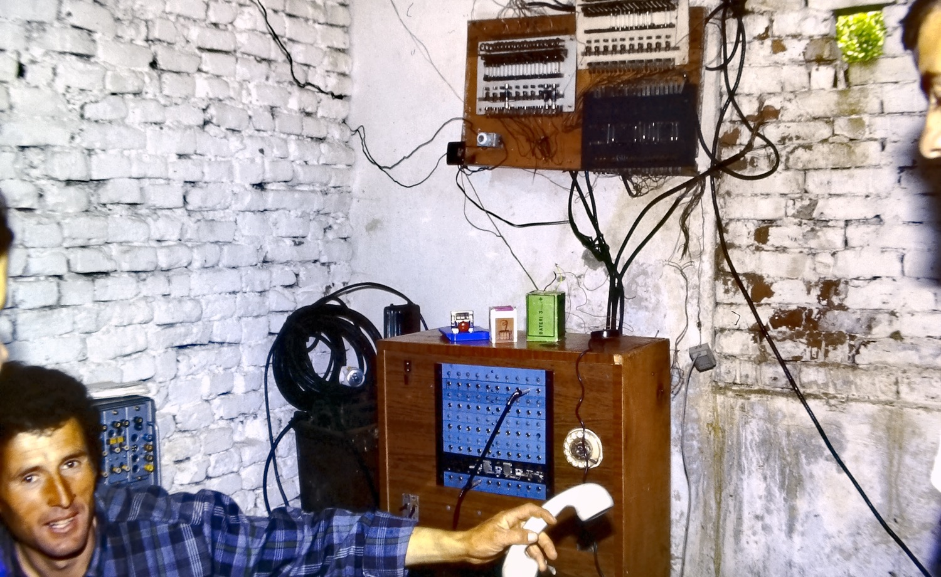
Das Fernmeldeamt Bishnica (bis 1997)

Slide 15
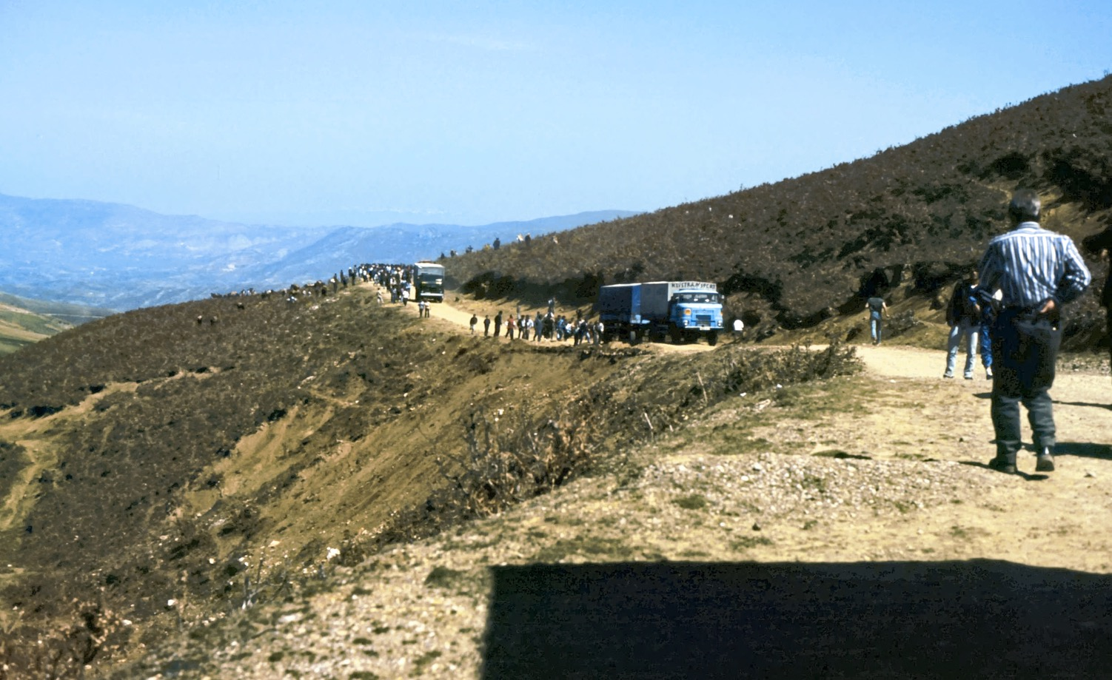
Hilfskonvoi unterwegs auf der Bergstraße nach Velçan

Slide 16
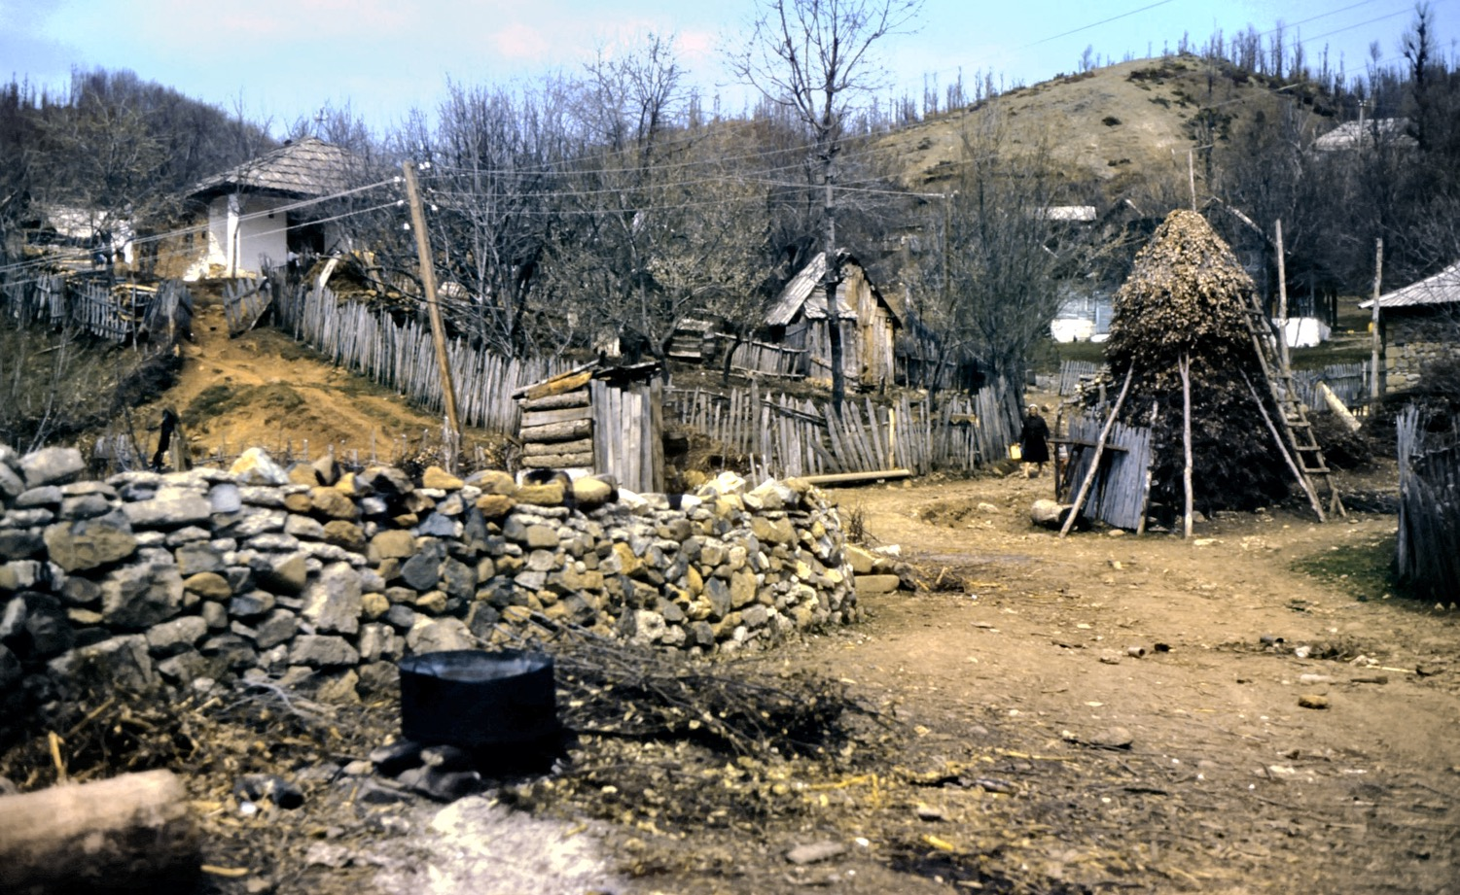
Landwirtschaft in den Bergdörfern der Mokra-Region

Slide 17
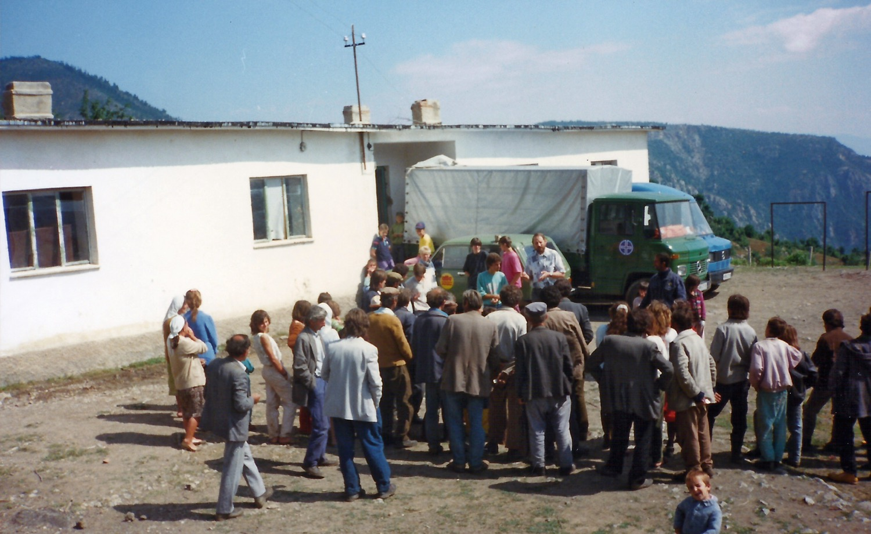
Sommer 1993: Hilfsgüterverteilung in Jollë

Slide 18
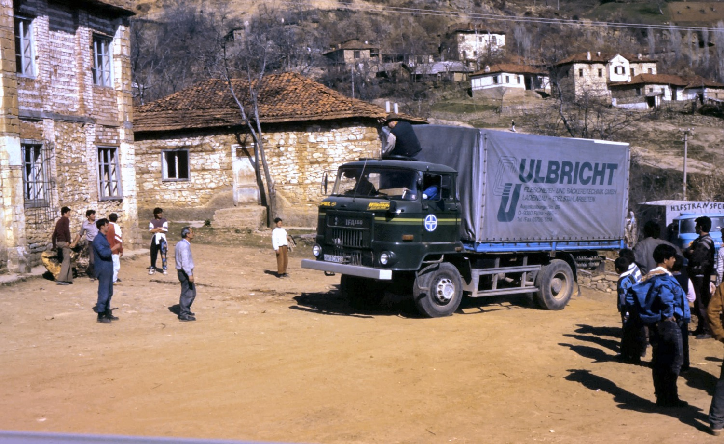
April 1998: Ankunft in Laktesh

Slide 19
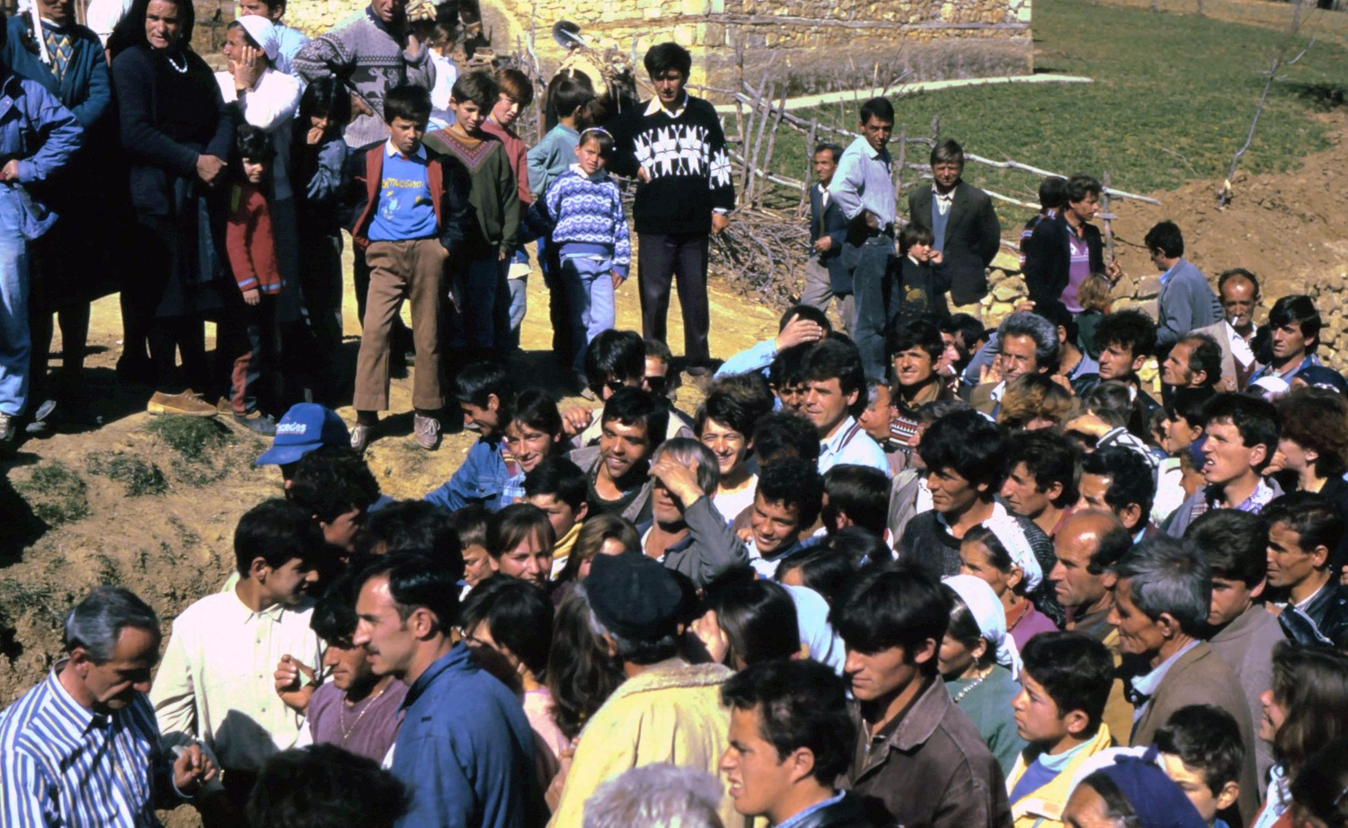
April 1998: Hilfsgüterverteilung in Laktesh

Slide 20
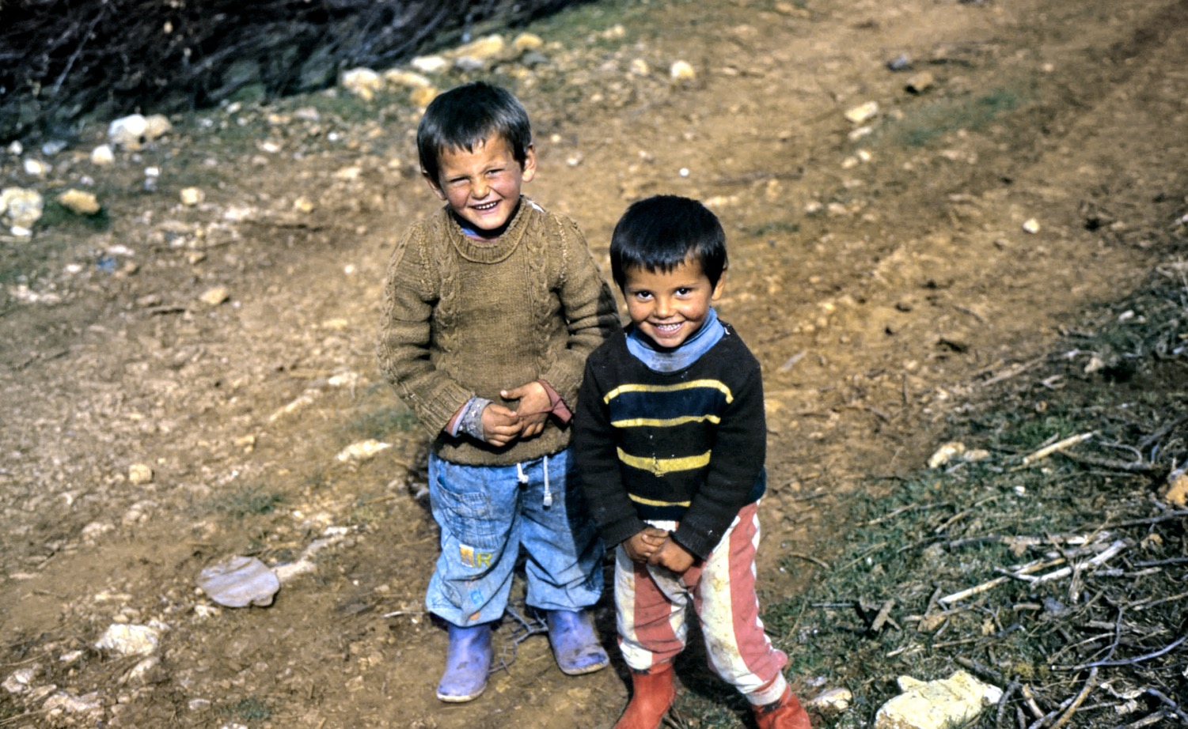
April 1998: Kinder in Bishnica

Slide 21
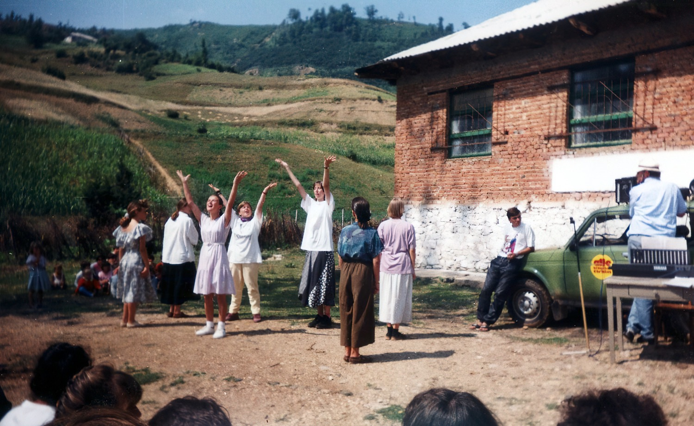
Juli 1994: Sommereinsatz in Bishnica

Slide 22
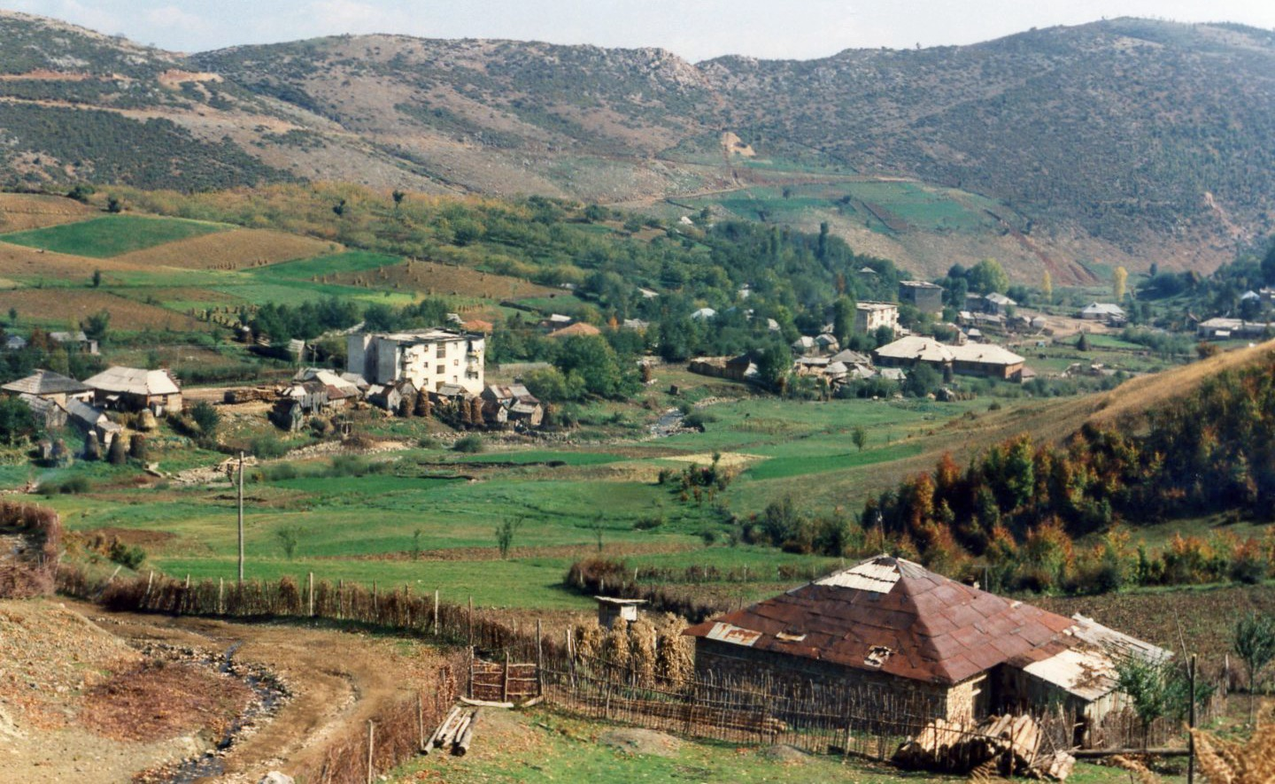
August 1996: Bergdorf Bishnica

Slide 23
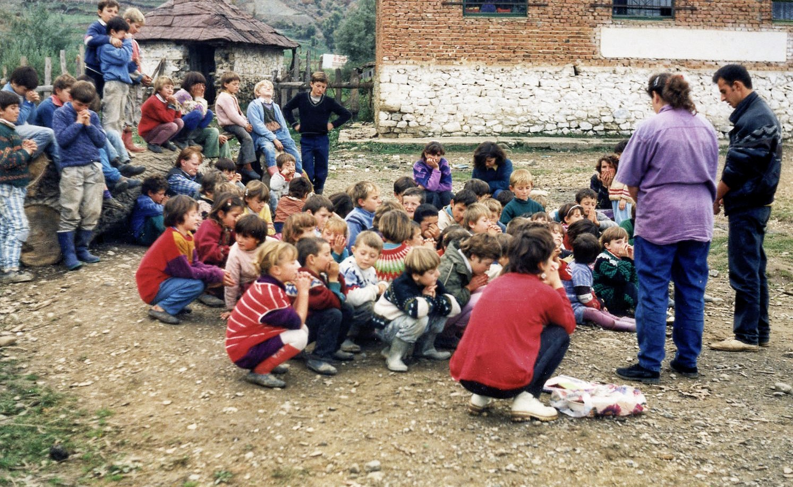
August 1996: Sommereinsatz Bishnica

Slide 24
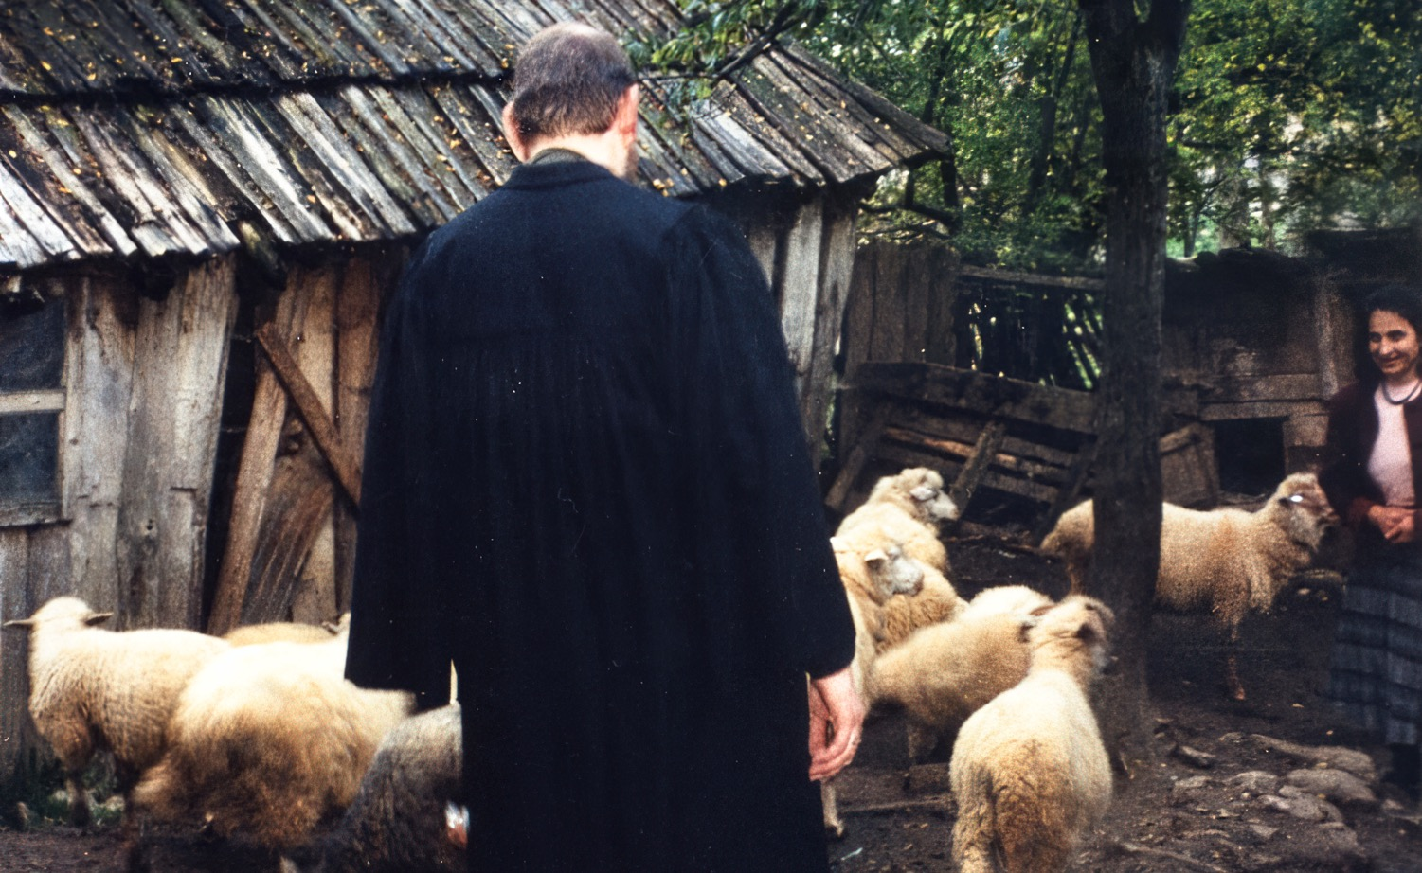
August 1996: Pastor und Schäfchen in Bishnica

Slide 25
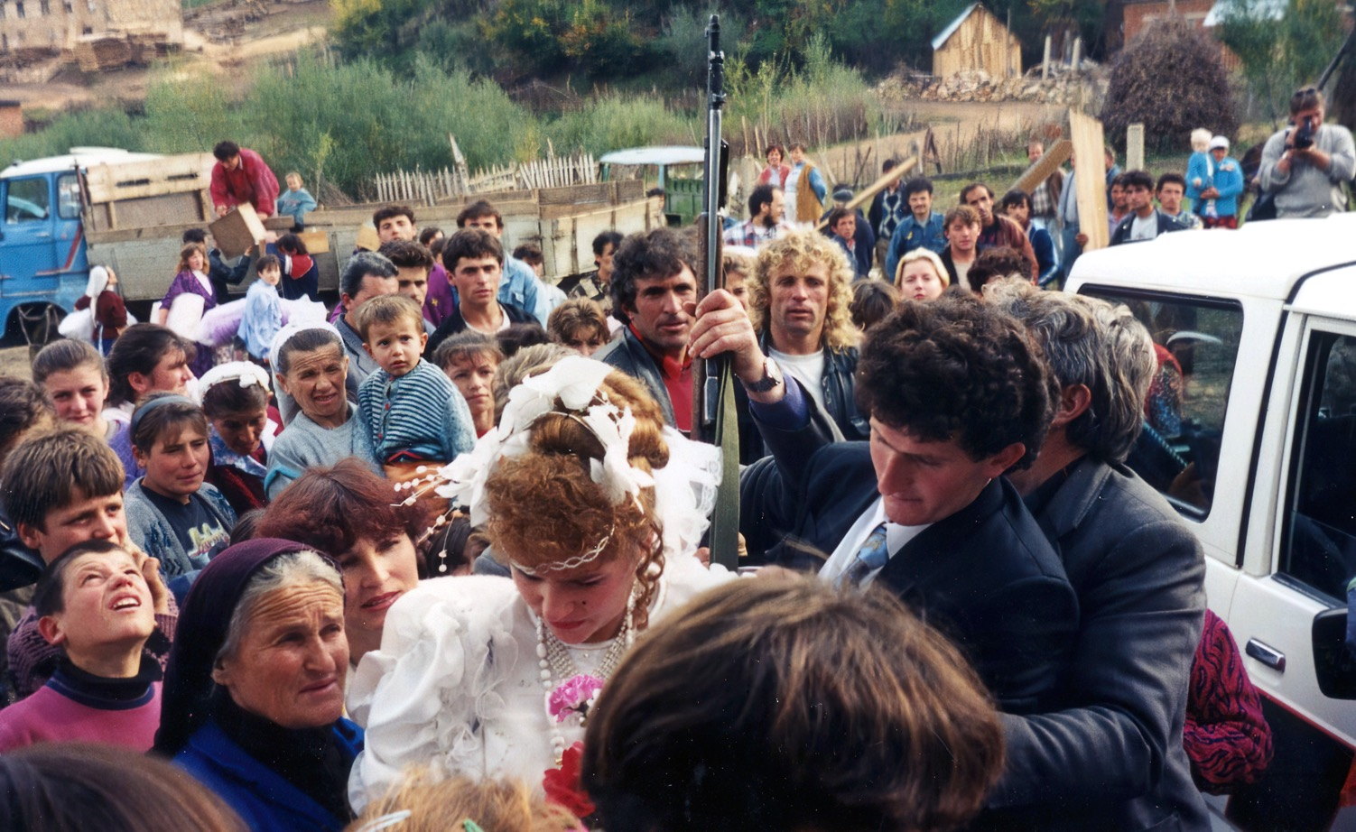
August 1996: Gonis Hochzeit

Slide 26
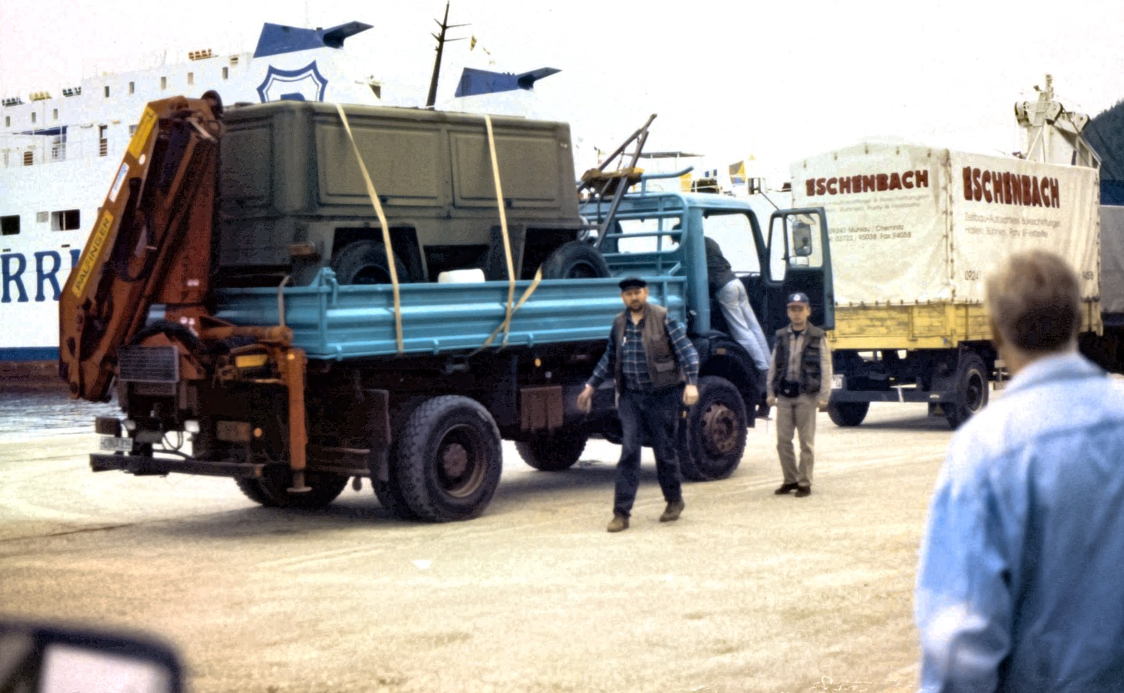
Mai 1997: Vor der Fähre nach Griechenland

Slide 27
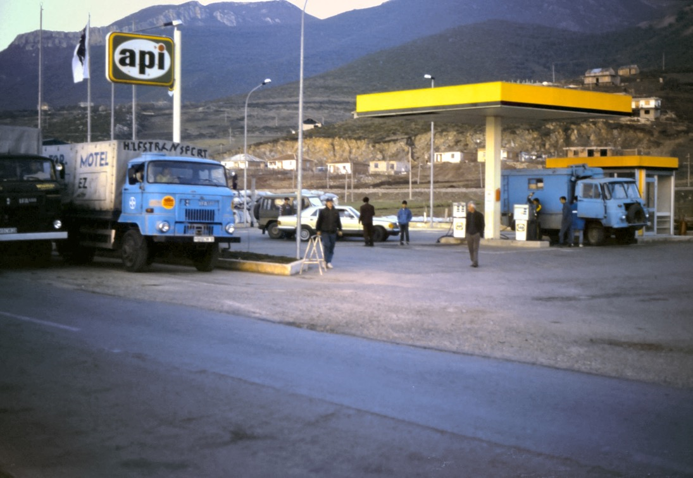
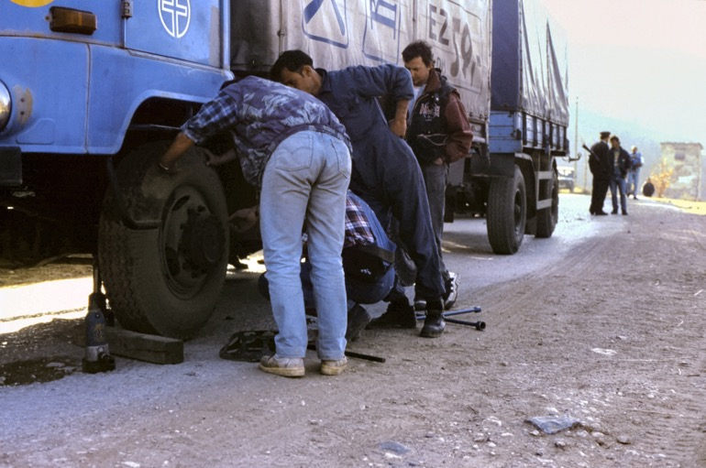
Unterwegs in Albanien, 1998

Slide 28
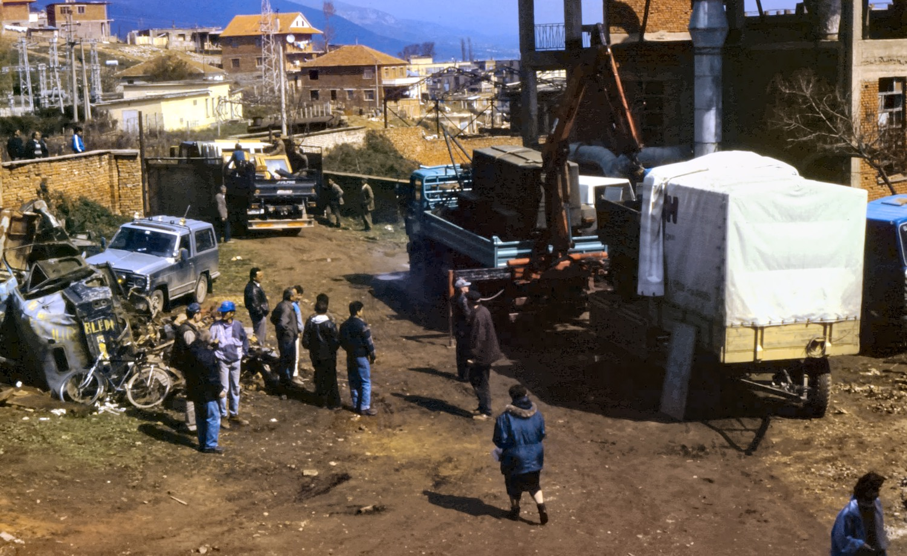
Mai 1997: Auf dem Nehemia-Gelände in Pogradec

Slide 29
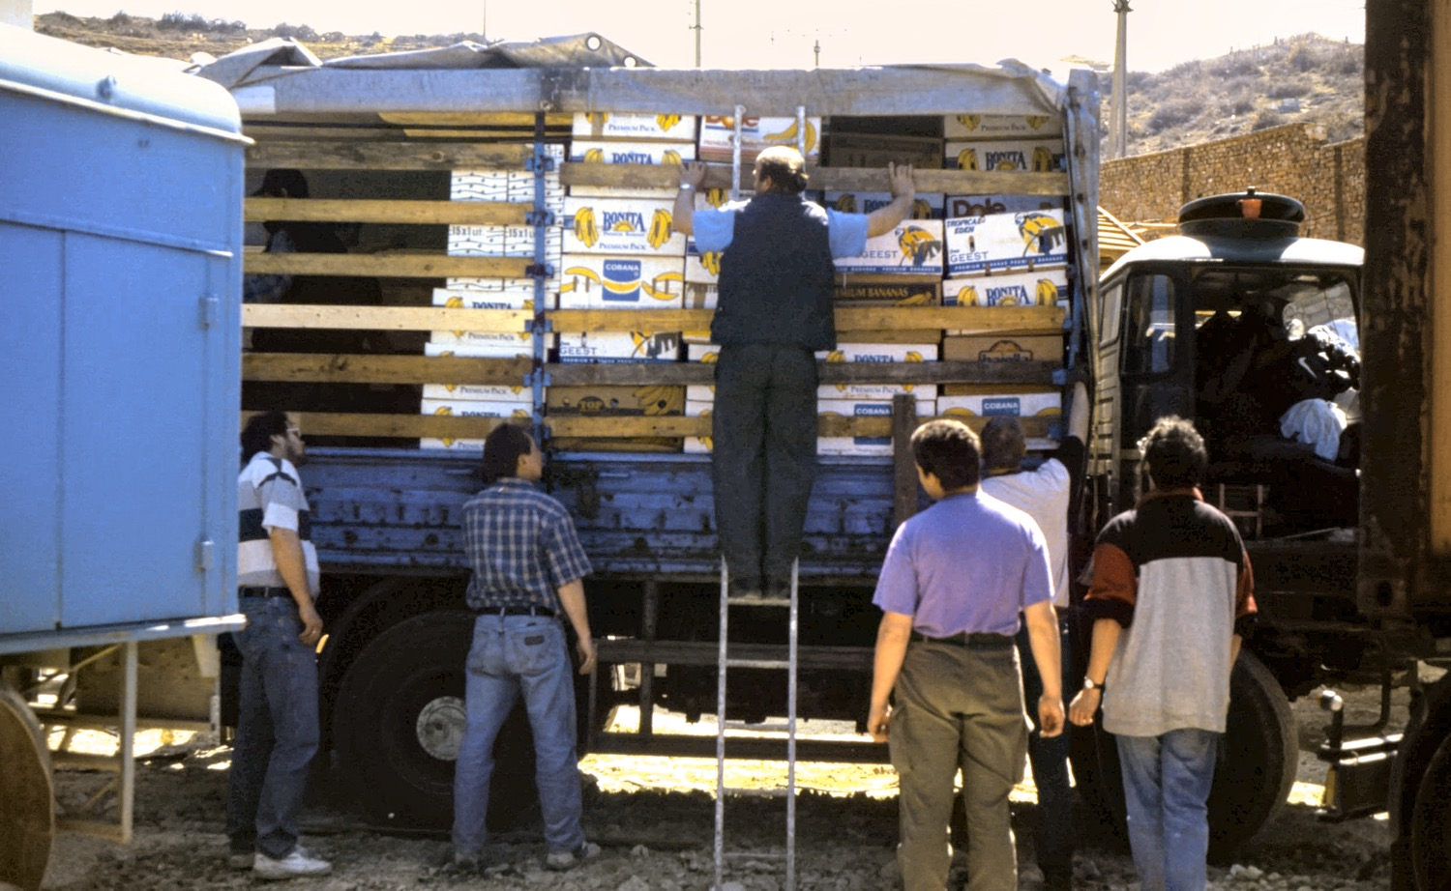
Entladen von Hilfsgütern bei Nehemia in Pogradec, 1998

Slide 30
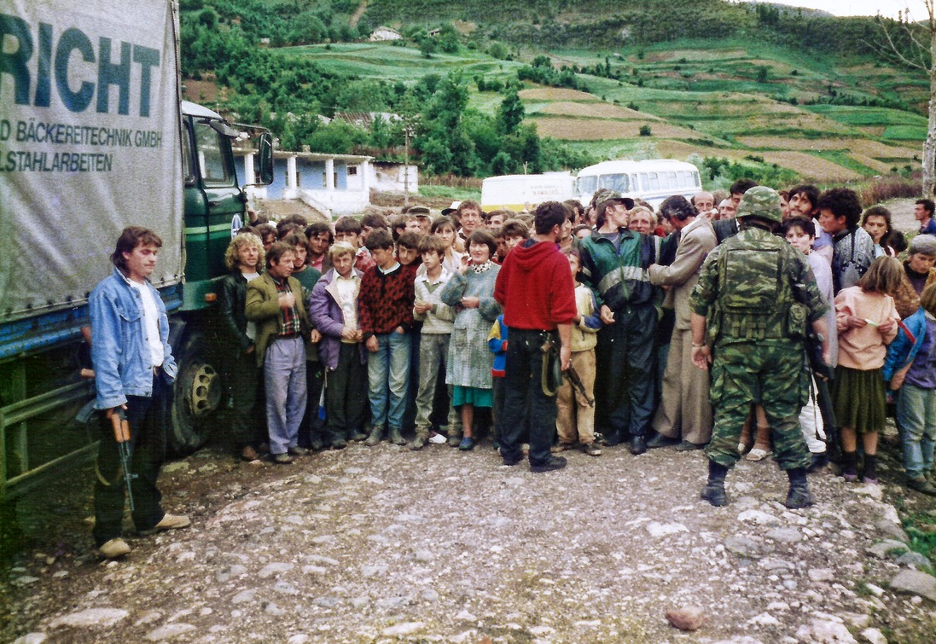
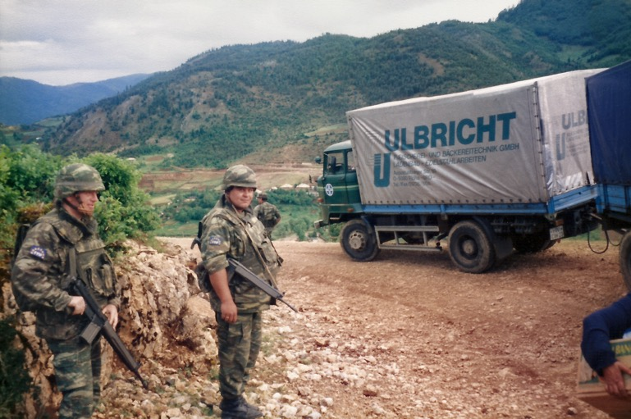
Hilfsgüterverteilung im Bürgerkrieg 1997, unter dem Schutz griechischer Einheiten

Slide 31
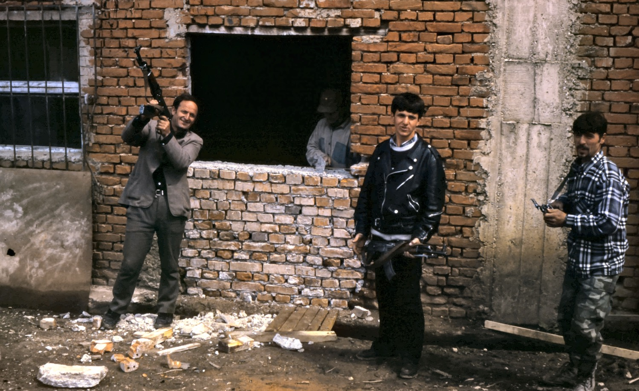
Straßenszene in Pogradec zur Zeit des Bürgerkriegs, 1997

Slide 32
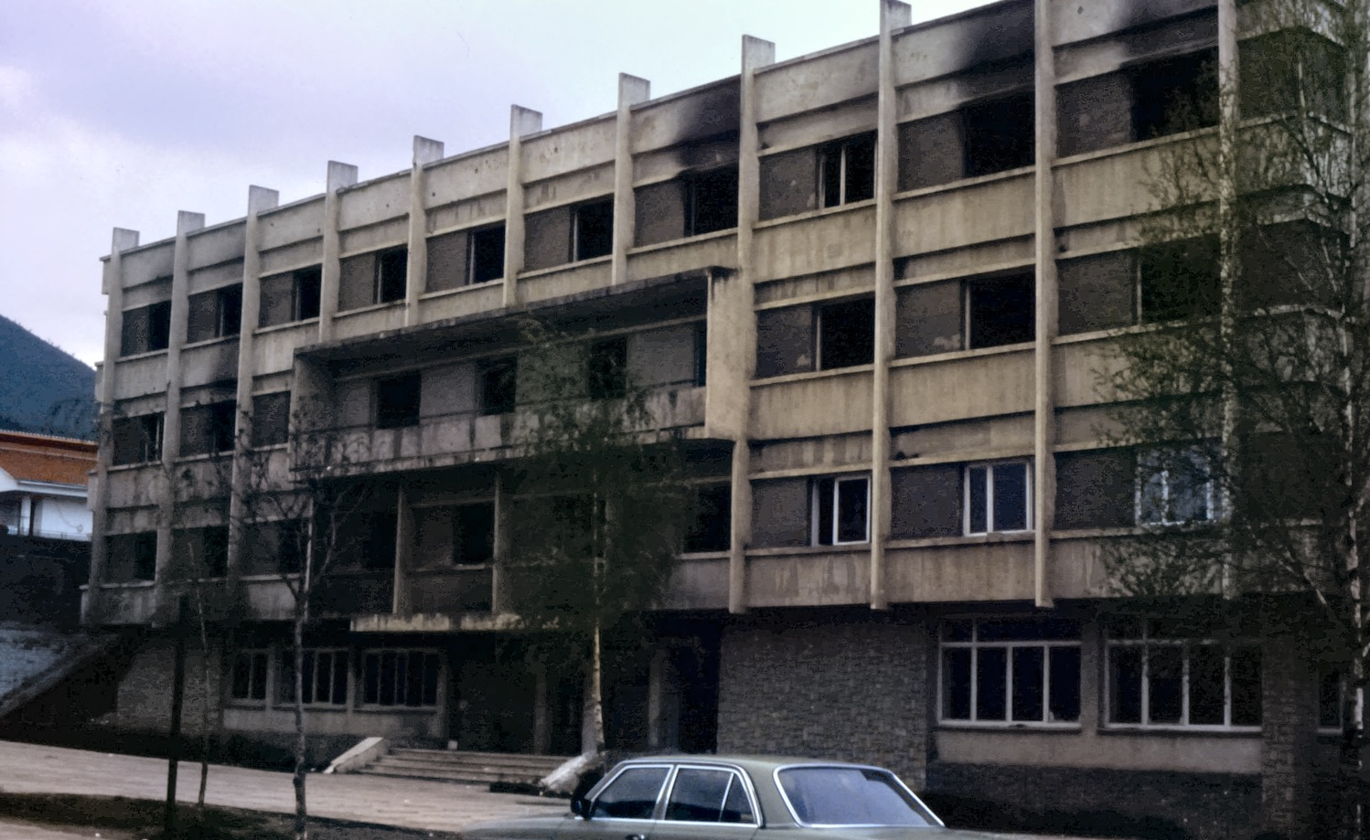
Rathaus Pogradec nach dem Bürgerkrieg, 1997

Slide 33
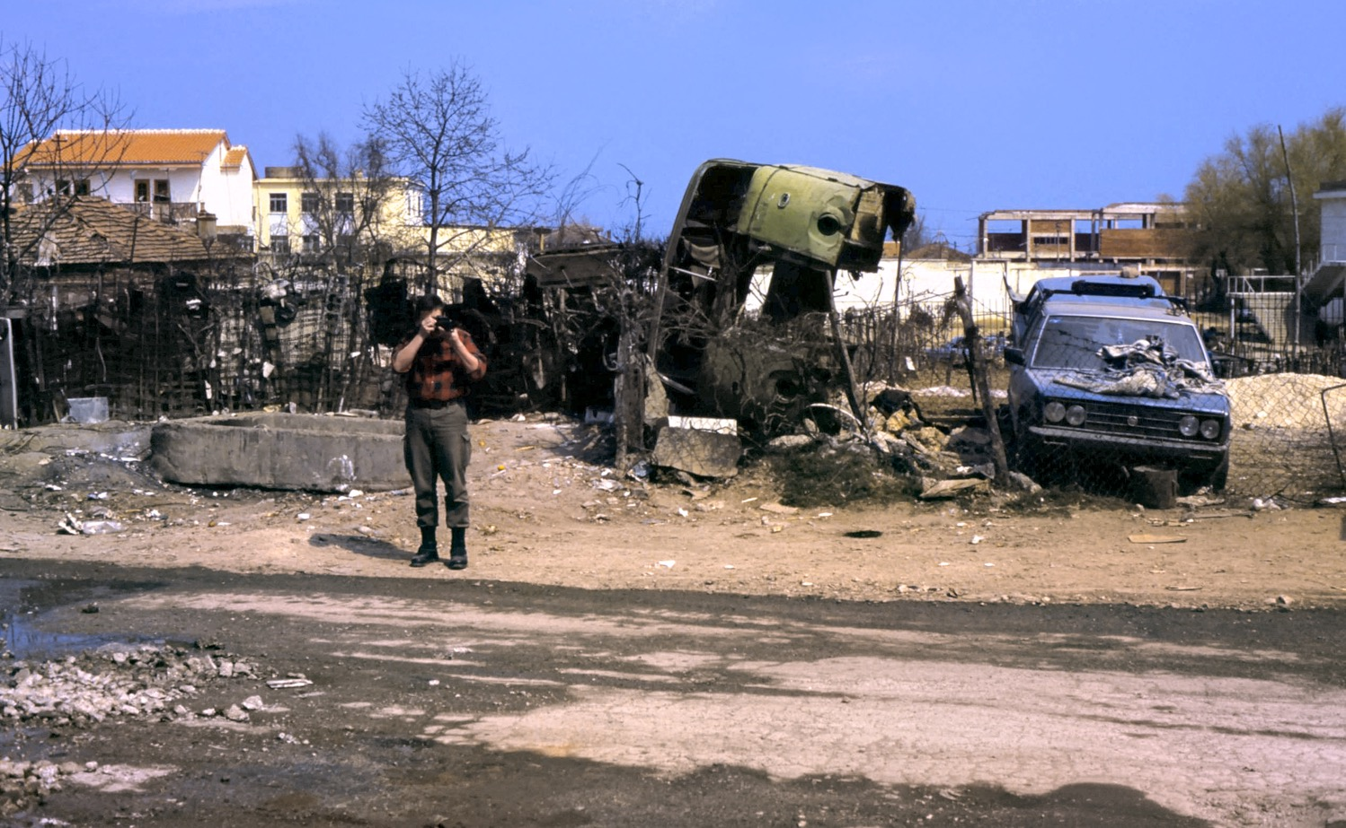
Straßenszene nach dem Bürgerkrieg, 1997

Slide 34
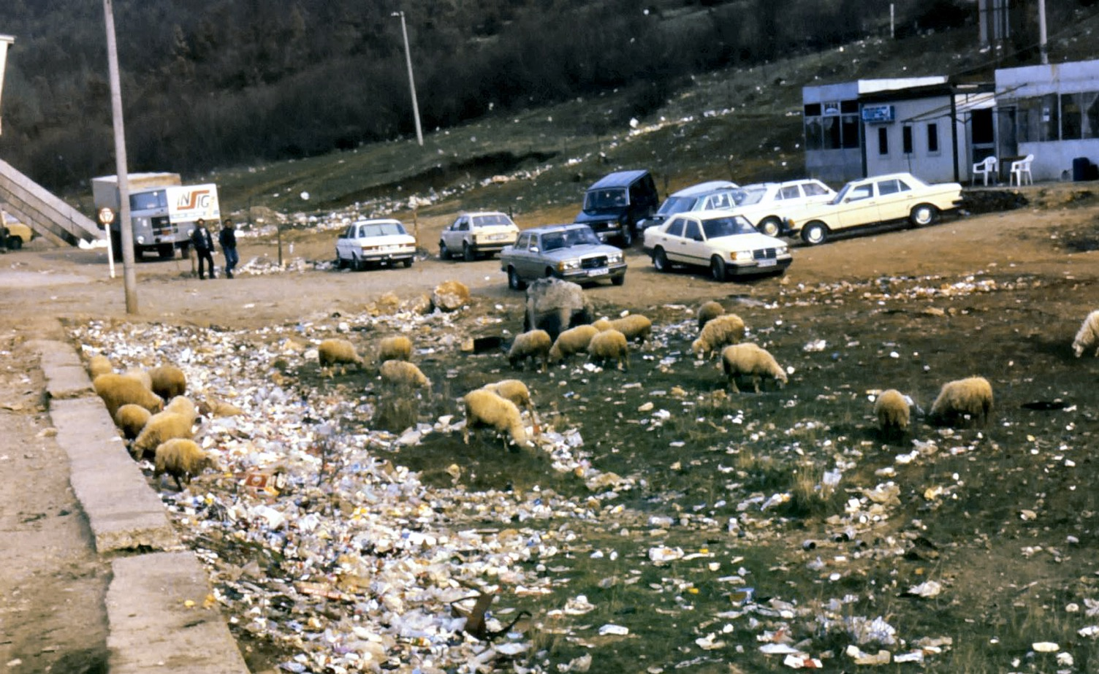
1998: Wilde Müllkippe an der Passstraße bei Qafë Thane

Slide 35
1997 bis 2011: Etablierung und Wachstum
Nach wenigen Jahren spürten wir immer deutlicher, dass die Hilfe intensiviert werden musste. Als sich die Lage nach dem Bürgerkrieg 1997 beruhigt hatte, konnten wir eine beständige Sozialstation in Bishnica einrichten. Damit waren wir in Albanien zuhause. Parallel dazu wuchs die Gemeindearbeit; 1998 wurden die ersten 25 Menschen getauft.
In den Folgejahren entstanden neue Projekte und Hilfsangebote: Internat (1999), Weihnachtspäckchenaktion (2000), Ausbildung von Krankenpflege-helfern, Nähstube, Baumpflanzung, Unterstützung der albanischen Kommunen und mehr. Das alles wurde weiterhin von Jugendbegegnungen begleitet – und von Arbeitseinsätzen: Ausbau der Sozialstation, Gemeindehaus Bishnica, Sanierung des Gemeindehauses in Wismar, Sanierung der Schule von Bishnica. Diese Projekte trugen dazu bei, dass die Partnerschaft mit den Kommunen Velçan und Proptisht sowie der Stadt Pogradec immer intensiver wurde.

Slide 36
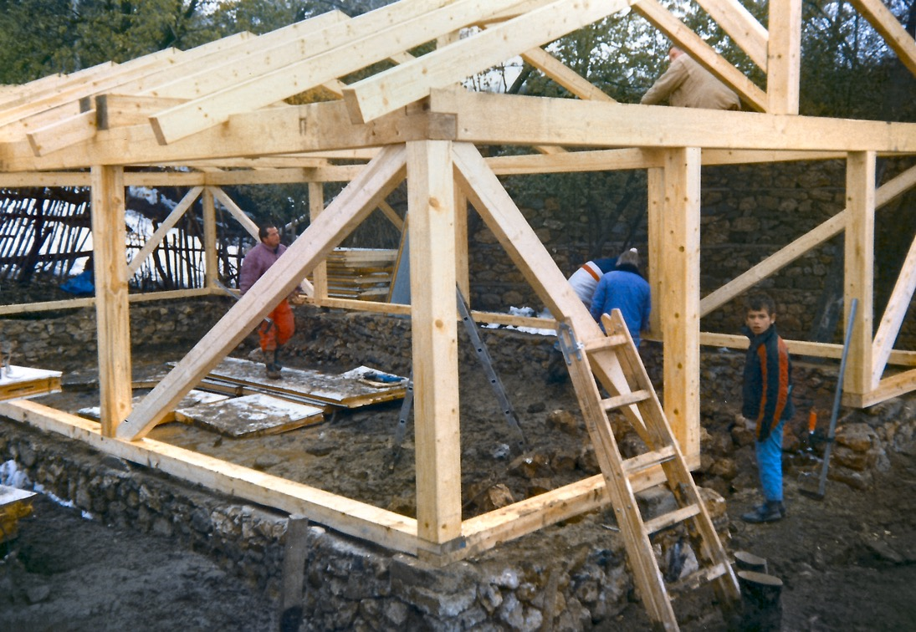
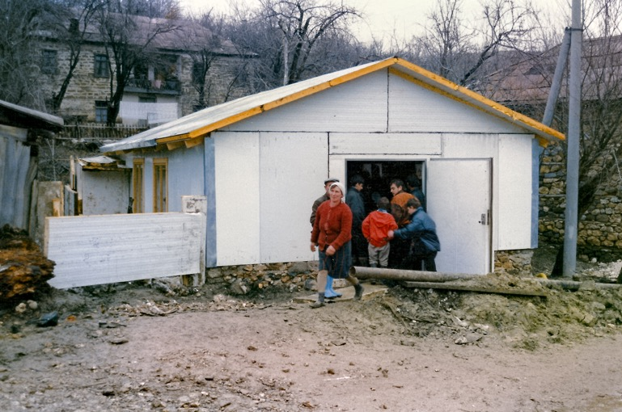
1997: Bau des Gemeindehauses in Bishnica

Slide 37
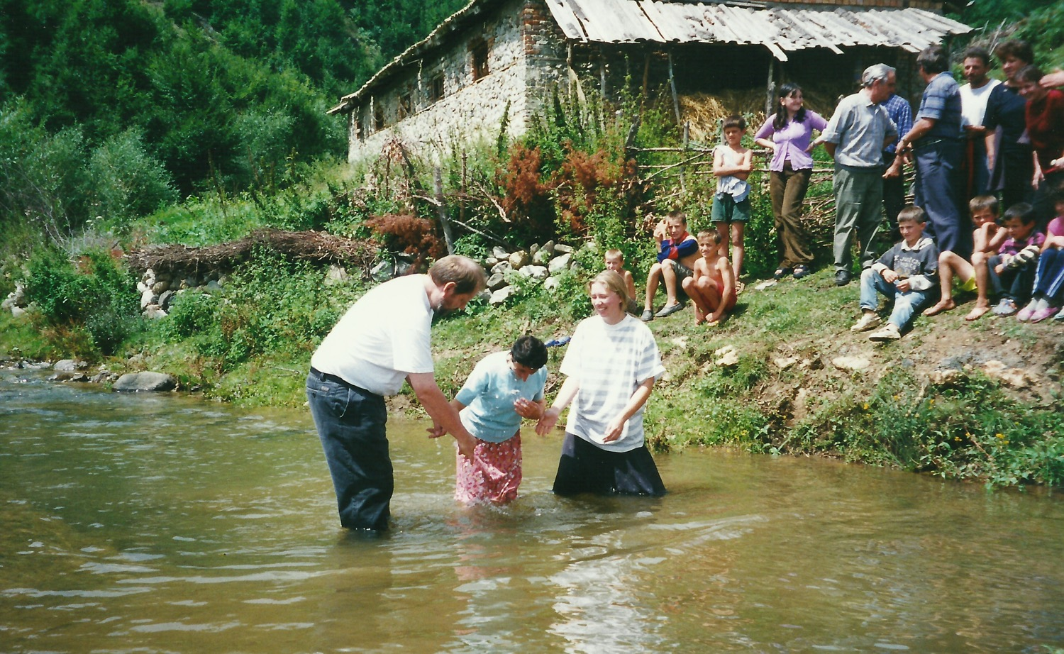
Juni 1998: Erste Taufe in Lukova

Slide 38
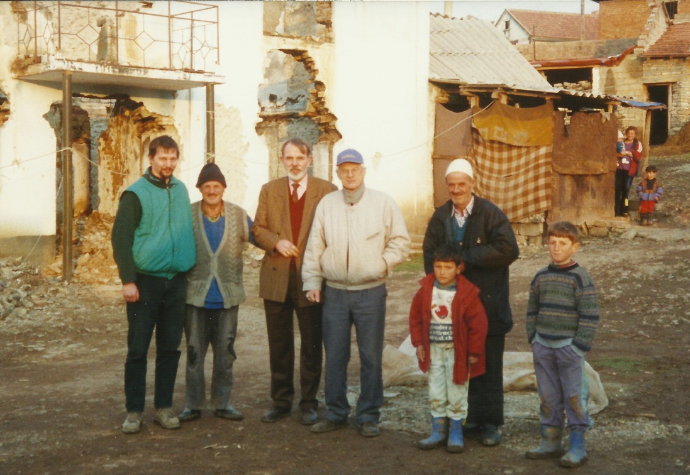
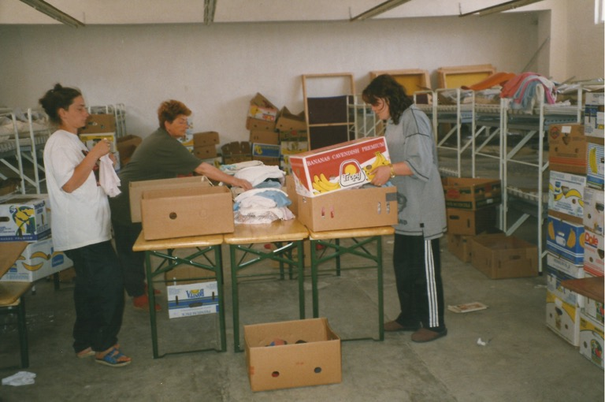
1999: In der Kosovokrise unterstützten wir gemein-sam mit vielen anderen Hilfswerken Kosovo-Flüchtlinge in Albanien

Slide 39
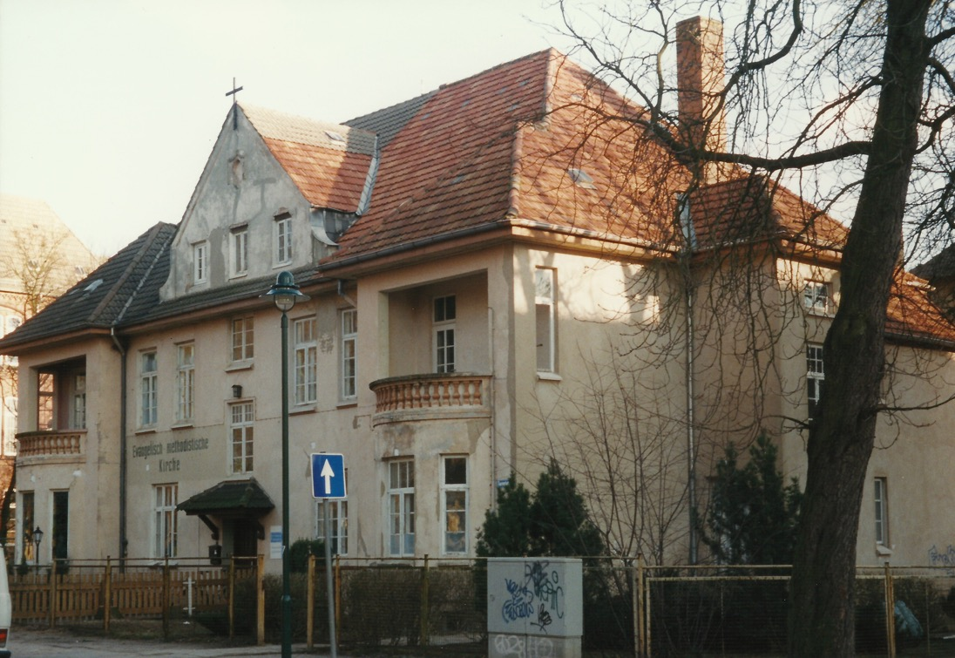
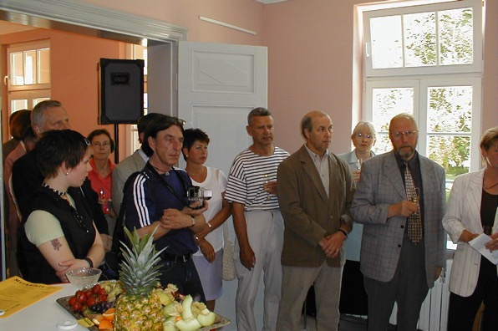
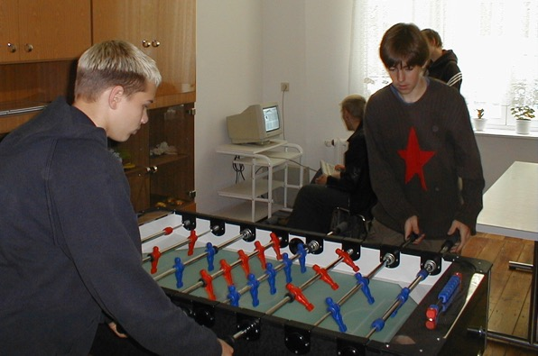
Juni 2001: Nach der aufwändigen Komplettsanierung wurde das Gemeinde- und Jugendhaus neu eröffnet. Die rechte Hälfte bildet das heutige Vereinshaus.

Slide 40
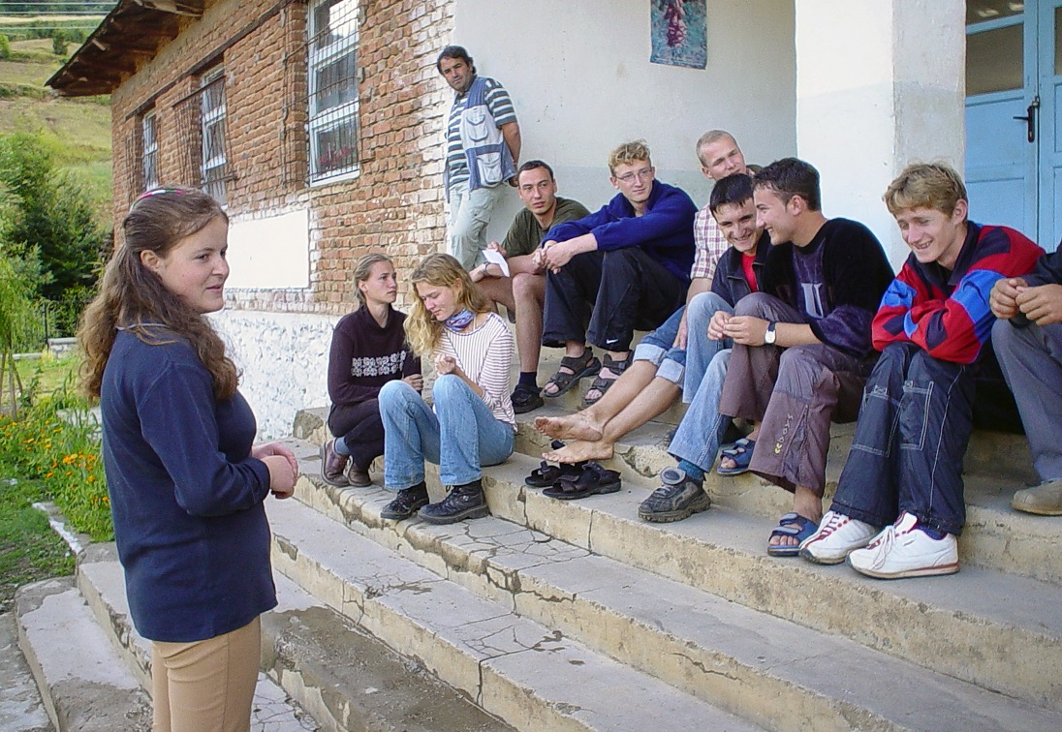
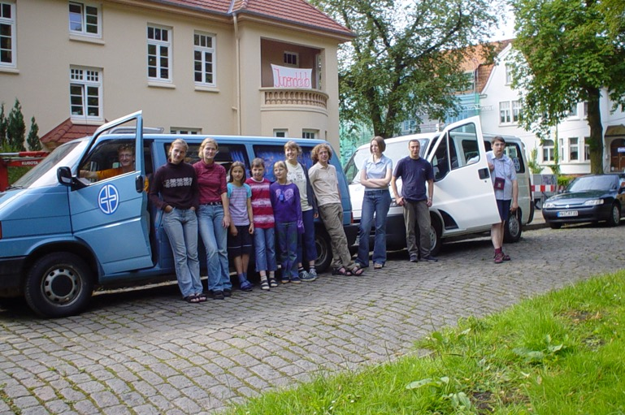
07.2002: Jugendbe-gegnung in Bishnica

Slide 41
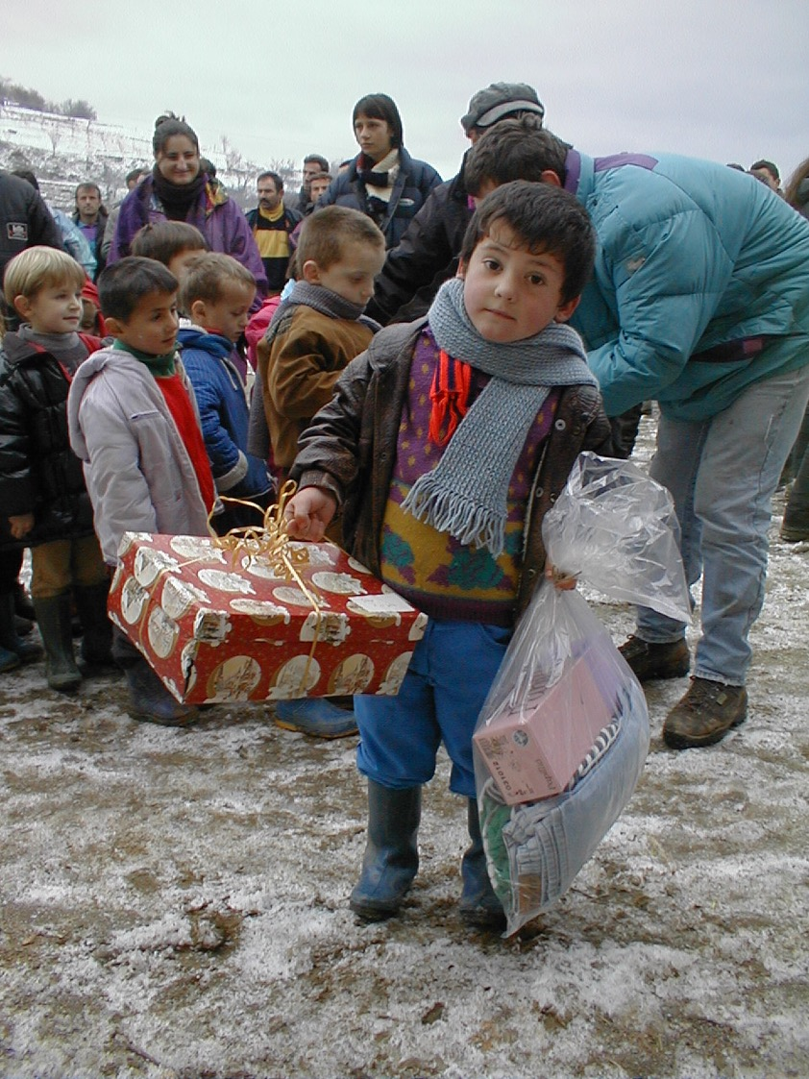
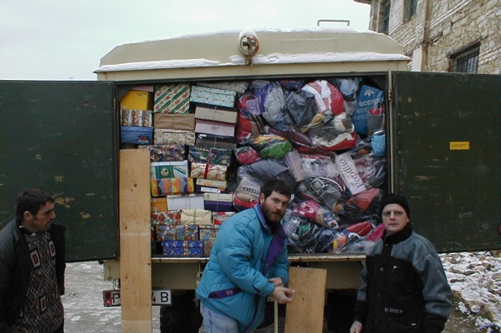
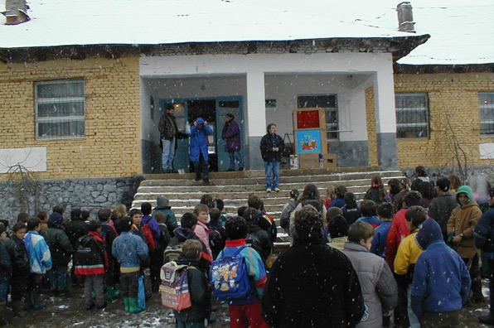
Dezember 2002: Weihnachtsaktion

Slide 42

Februar 2004: Evangelistischer Gottesdienst im Gemeindehaus Bishnica

Slide 43


Sommer 2004: Anzucht von Setzlingen für das Projekt „Bäume für die Zukunft“

Slide 44


September 2004: Pflegeprojekt – Betreuung von Alten und Kranken in der Mokra-Region

Slide 45

Januar 2005: CHW Vereinsseminar Elbingerode

Slide 46



März 2005: Ausbau der Sozialstation Bishnica

Slide 47

September 2005: Zusammenarbeit mit dem von Elke Kaçi gegründeten Kindergarten in Dushk, Westalbanien

Slide 48

Dezember 2005: zwei alleinstehende Männer finden ein Zuhause im
CHW-Pflegehaus in Velçan

Slide 49

Februar 2006: Wir kommen nicht nur im Sommer – unterwegs nach Buzahishtë

Slide 50

Januar 2008: Albanische Gäste im Landtag Kiel

Slide 51

August 2008: Sommercamp in Mazedonien, mit anschließendem Holtas-Einsatz

Slide 52

Februar 2009: Transport eines ausrangierten Müllfahrzeugs nach Albanien, das an die Stadt Pogradec übergeben wird

Slide 53

Mai 2009: Der Krankenpflegehelfer-Kurs war etwas Außergewöhnliches für die ländliche Mokra-Region – zum Abschluss wurde kräftig gefeiert

Slide 54

Juli 2009: Verteilung von Familienpaketen. Ein Paket mit Kleidern, Haushaltswaren und Lebensmitteln ist für viele arme Familien eine willkommene Unterstützung.

Slide 55

Februar 2010: Sitzung des Aufsichtsrats der Nehemia-Stiftung in Pogradec, unter deren Dach wir viele Jahre arbeiteten

Slide 56

März 2010: Winterhilfe – Lebensmittel für die Familien von Bishnica, als nach einem harten Winter die Vorräte knapp wurden

Slide 57

April 2010: Die Kreativgruppe im Wismarer Vereinshaus bot älteren Damen ein Stück Zuhause – und produzierte z.B. Socken für albanische Kinder

Slide 58

Juni 2010: Das Team des Sommereinsatzes mit den Einsatzfahrzeugen, auf dem Nehemia-Gelände in Pogradec

Slide 59

Juli 2010: Öffentlichkeitsarbeit auf dem Ökumenischen Kirchentag in München,
kurz danach auf der Allianzkonferenz in Bad Blankenburg

Slide 60

Februar 2011: Die albanischen Mitarbeiterinnen des Tiger-Projekts („Weck den Tiger in dir“) verbanden Persönlichkeitsstärkung mit einer praktischen Müllsammelaktion

Slide 61

Februar 2011: In unserer Nähstube bietet die gelernte Schneiderin Florie Gjona Nähmaschinen-Kurse für Frauen und Mädchen aus Bishnica

Slide 62

Mai 2011: In Anwesenheit des deutschen Botschafters fand die Wiedereröffnung der renovierten Schule von Bishnica statt – ein Projekt des CHW und der Kommune Velçan, finanziert von der Deutschen Botschaft in Tirana

Slide 63

November 2011: Zum 20jährigen CHW-Jubiläum im Wismarer Rathaus wurden die Gäste mit albanischen Tänzen begrüßt

Slide 64
2012 bis 2022: Partner und Freunde
Das Wachstum der Sozialprojekte machte es auf Dauer erforderlich, eine eigene albanische Organisation aufzubauen. Das geschah 2012 mit Gründung der Diakonia Albania (DA). Sie ist seitdem Träger unserer Sozialprojekte
und Kooperationspartner für Behörden, Projekt- und Förderpartner – außerdem eine starke Identifikation für unsere Mitarbeiter und für die albanische Öffentlichkeit. So konnte die Arbeit über Bishnica hinaus wachsen: In Pogradec und der Mokra-Region, in Librazhd und Elbasan, mit neuen Partnern und Projekten in Lezhë, Tirana und anderen Orten, auch grenzübergreifend in Nordmazedonien.
Dennoch sind wir weiterhin keine große Organisation. Die Arbeit lebt vom Engagement vieler freiwilliger Helfer und Spender, von der Zusammenarbeit mit verschiedenen Partnerorganisationen – und von deutsch-albanischen Freundschaften, die auch schwierige Zeiten überstehen.

Slide 65

Januar 2012: Unterzeichnung des Gründungsaktes der Fondacioni Diakonia Albania mit Rechtsanwältin Renata Leka in Tirana

Slide 66

Mai 2012: Neue Schulöfen für Bishnica, gespendet von Kaminkehrern aus Ostfriesland – solche konkreten Sachspenden können viel bewirken

Slide 67

Mai 2013: Kommunalpolitische Seminare, durchgeführt in Zusammenarbeit mit der Konrad-Adenauer-Stiftung, unterstützen unsere Partnerkommunen bei ihrer Arbeit

Slide 68

Juni 2013: Im Studio Taso – der Künstler aus Pogradec ist seit vielen Jahren ein Freund und Unterstützer unserer Arbeit

Slide 69


August 2013: Dorffest in Holtas – wir versuchen auch weiterhin, das abgelegene Dorf bei unseren Sommereinsätzen zu besuchen

Slide 70

August 2013: Zum 60. Geburtstag von Frieder Weinhold gab es eine große Ausstellung "Freunde in den Bergen" im MEZ-Einkaufszentrum

Slide 71

Oktober 2013: Die Diakonia Albania bezog eine Teamwohnung in Pogradec – das bedeutete eine eigene Präsenz in der Stadt, mit Büroräumen und einer günstigen Unterkunft für Einsatzteams auf der Durchreise

Slide 72

März 2014: Nach der Kommune Velçan verlieh auch die Stadt Pogradec
die Ehrenbürgerwürde an Frieder Weinhold

Slide 73

Juni 2014: Der neue Diakonia-Vorstand – mit Pastor Akil Pano (links) und
Sotiraq Mangëri, Leiter des Schulamts von Pogradec (rechts) steht die DA unter deutsch-albanischer Leitung

Slide 74

Juni 2014: Julian Kirschner (rechts) von der DHHN beim Entladen seines LKW im Lager der Diakonia. Die DHHN unterstützt unsere Arbeit seitdem mit mehreren Hilfstransporten im Jahr, die unsere Mitarbeiter an bedürftige Familien verteilen.

Slide 75

September 2014: Zum neuen Schuljahr kamen deutlich mehr Kinder ins Internat. Zusätzliche Mitarbeiter gewährleisteten die Betreuung, doch die Notwendigkeit neuer Räume wurde immer dringlicher.

Slide 76


Oktober 2014: Nach Bishnica wurde auch die Schule von Proptisht nach einer umfangreichen Sanierung wiedereröffnet. „Endlich eine Schule und kein Stall mehr“ sagten die Schüler.

Slide 77

Januar 2015: Mit den vier Hoxha-Geschwistern zogen erstmals Kinder ins Internat, die dort dauerhaft wohnten und ein Zuhause fanden

Slide 78

April 2015: Die jährliche Diakonia-Konferenz (hier in Durrës) bildet eine wichtige Plattform für Freunde, Partner und Mitarbeiter der DA

Slide 79

Juni 2015: Einen Treffpunkt in Wismar bietet das Vereinshausfest

Slide 80

Oktober 2015: Internatskinder und Handwerker vor dem neuen Schuppen in Bishnica, den junge Handwerker aus Sachsen während des Sommers gebaut haben

Slide 81

April 2016: Wandertour bei Jollë – die Bergwelt rund um Bishnica hat schöne Seiten und touristisches Potenzial, im Sommer wie im Winter

Slide 82

Mai 2016: Internationale Begegnung in Deutschland: Vertreter der Diakonia nahmen beim Festumzug in Krempe, Schleswig-Holstein teil

Slide 83

Mai 2016: Sammeltour für Sachspenden, die mit dem nächsten Hilfstransport nach Albanien gehen. Esther Weinhold (rechts) soll stellvertretend für die vielen treuen Spender stehen, ohne die es unsere Arbeit längst nicht mehr gäbe.

Slide 84


Mai 2016: Einblicke ins Internatsleben – oben ein Gruppenspiel im Rahmen der psychologischen Begleitung, unten die Hausaufgabenbetreuung

Slide 85

Mai 2016: Krankenpfleger Bashkim Lilo in seinem Behandlungszimmer – er betreut regelmäßig dutzende von Patienten, hier oder zuhause

Slide 86

Juli 2016: Große Sommerfreizeit eines holländischen Teams in Bishnica

Slide 87

November 2016: Unser Mitarbeiter Samuel Shkullaku führte in verschiedenen Dörfern regelmäßige Kindertreffen und Gottesdienste durch

Slide 88

Dezember 2016: Ein Wismarer Feuerwehrfahrzeug wurde im Hafen von Durrës entladen und kam anschließend bei der Feuerwehr von Pogradec zum Einsatz

Slide 89

Januar 2017: Internationale Zusammenarbeit im CHW-Büro mit Aurora Zeqo, Exekutivdirektorin der DA, Lisa Hänsel, Buchhaltung CHW, Diola Malasi, Kinderpsychologin der DA und Frieder Weinhold (v.l.)

Slide 90

August 2017: Umbau und Sanierung des Kindergartens Tomka Laçka, Pogradec

Slide 91

Oktober 2017: Schüler und Dorfbewohner aus Bishnica beteiligten sich an der Baumpflanzaktion zur Aufforstung kahler Erosionsflächen

Slide 92

September 2017: CHW-Lager in Dorf Mecklenburg (bei Wismar) mit Vereinsfahrzeugen. Diese Infrastruktur ermöglicht unsere Hilfstransporte.

Slide 93

Mai 2018: Übergabe von Hilfsgütern an ein Krankenhaus in Ohrid, Mazedonien

Slide 94

Mai 2018: Der Internatsausflug nach Drilon/Pogradec war für die Kinder ein Höhepunkt des Jahres

Slide 95

Juni 2018: Begrüßung von Bürgermeister Eduart Kapri am Infostand der DA auf dem Pogradecer Stadtfest – die DA ist ein Teil des städtischen Lebens geworden

Slide 96

Oktober 2018: Eröffnung des Diakonia-Büros in Librazhd – mit Aurora Zeqo (Exekutivdirektorin), Diola Malasi (Kinderpsychologin) und Valbona Balla, der neuen Internatsleiterin (v.l.)

Slide 97


April 2019: nach mehrjährigen Kontakten der beiden Städte besiegelten Eduart Kapri und Thomas Beyer die Städtepartnerschaft zwischen Pogradec und Wismar

Slide 98

September 2019: Die Pläne für einen Internatsneubau fingen an,
Gestalt anzunehmen

Slide 99

Oktober 2019: Krankenpfleger Bashkim Lilo und Sozialarbeiterin Valbona Balla bei Hausbesuchen in der Mokra-Region

Slide 100

November 2019: Nach dem Erdbeben nordwestlich von Tirana organisierten die DA in Pogradec und Helfer aus der Gemeinde von Pastor Akil Pano in Tirana spontane Unterstützung für die Erdbebenopfer

Slide 101


März 2020: Die große Spendenbereitschaft ermöglichte den Erwerb von 14 Notunterkünften, die ehrenamtliche Helfer in Bubq und anderen Dörfern aufbauten – sie werden heute noch genutzt

Slide 102

April 2020: Die Auswirkungen der Covid-19-Pandemie treffen viele arme Familien hart. Im Rahmen unseres Corona-Hilfsprojekts bieten wir materielle, medizinische und psychologische Unterstützung.

Slide 103

Juli 2021: Unterwegs zu den Bergdörfern um Lezhë. Hier ist eine Gruppe von Albanienhelfern schon lange aktiv, die sich 2019 dem CHW anschloss.

Slide 104

September 2020: Schuljahresbeginn im Internat. Nach Corona-bedingter Pause konnten die Kinder endlich wieder zur Schule gehen.

Slide 105

September 2020: Aus verschiedenen Ecken Deutschlands können wir Sachspenden abholen und als Hilfstransport nach Albanien bringen – alleine von Herbst 2020 bis Mai 2021 waren es fünf zusätzliche Transporte

Slide 106

01.2021: Die ehrenamtlichen Helfer im Vereinshaus stellen dauerhaft Familienpakete aus den eingegangenen Sachspenden zusammen

Slide 107

April 2021: Die Familienpakete und weitere Sachspenden werden dann im Lager Dorf Mecklenburg verladen und im Rahmen der Coronahilfe in Albanien verteilt

Slide 108

Mai 2021: Weitere Sachspenden – das sind z.B. Krankenhausbetten, Matratzen, Schulmöbel und auch einmal ein Harmonium sowie Kirchenbänke aus einem Kloster bei Höxter für die katholische Kirche in Kalivaç (bei Lezhë)

Slide 109

Mai 2021: Weiterbildung und Teambuilding für die Mitarbeiter der Diakonia,
mit Hermann Kircher

Slide 110

August 2021: Die CHW Arbeitsgruppe Höxter arbeitet beim Kinderzahnprojekt mit einem Zahnarzt aus Lezhë (links) zusammen; so erhalten Kinder aus armen Familien kostenlose Zahnbehandlung, plus Zahnbürsten mit Zahnpflege-Tipps

Slide 111

Dezember 2021: Die jährliche Weihnachtspäckchenaktion ist weiterhin ein Highlight des Jahres – für die Spender, das Verteilteam und natürlich die Kinder

Slide 112

April 2022: Nach Ausbruch des Ukrainekriegs engagierte sich auch der CHW spontan für die Flüchtlinge, mit großer Unterstützung aus Wismar und ganz Deutschland

Slide 113

April 2022: Dietmar Schöer und Team waren über Ostern wieder in Albanien unterwegs und pflegten Kontakte auf verschiedensten Ebenen – keineswegs selbstverständlich, angesichts der monatelangen Corona-Beschränkungen

Slide 114
Unsere Vision
Seit Gründung der Diakonia Albania (DA) haben wir, ausgehend von der Arbeit in Bishnica, Hilfsprojekte für Menschen in verschiedenen Regionen Albaniens durchgeführt. Parallel dazu haben wir Wert auf die Schaffung von Strukturen gelegt, die weitere und größere Projekte ermöglichen.
Ziel ist, die DA zu einem landesweiten sozialen Dienstleister auszubauen, einem Kooperationspartner für Kommunen und Kirchen­gemeinden, ähnlich dem Diakonischen Werk in Deutschland.
Darum suchen wir nach weiteren Partnern: Unternehmen, Kirchengemeinden und andere Organisationen in Albanien und Deutschland, die sich mit ihren Möglichkeiten an der Hilfe für Menschen in Albanien beteiligen – finanziell, organisatorisch und praktisch.

Slide 115

So sieht derzeit die Planung für das neue Zentrums in Bishnica aus. Bereits der jetztige Status wurde durch die Beiträge unterschiedlicher Partner ermöglicht, und so wird es auch bei der Realisierung sein. Mehr unter www.chwev.de/neubau

Slide 116
Termine und Planung 2022
05./06. Mai: Jubiläumskonferenz Pogradec
02. Juli: Jubiläumsfeier und Vereinshausfest, Wismar
Juli: Albanieneinsatz mit Teamseminar
02. August: Kennenlerntour zu den Projekten
Dezember: Baumpflanzaktion in Holtas
Verschiedene internationale Begegnungen
Weihnachtsaktion 2022

Slide 117


Weihnachtsaktion 2022
  Bis 04.11.: Abgabe der Päckchen bei den Sammelstationen
  Dann werden sie abgeholt,
  in Wismar kontrolliert und auf
  den LKW verladen
  Verteilaktion in Albanien:
  Anfang Dezember
Informationen bei Ihrer Sammel-
stelle, im Vereinshaus oder online:
www.chwev.de/weihnachten

Slide 118
Projektpatenschaften
Unsere Sozialprojekte sind wichtige Hilfen in Bereichen, die der Staat oder die Kommunen nicht abdecken können. Die folgenden Beträge zeigen beispielhaft, welche Ausgaben jeden Monat anfallen:
  Internat in Bishnica
  Unterkunft + Betreuung für ein Kind: 150 € / Monat
  Wöchentliche Pflegebesuche bei
  einer Einzelperson oder Familie: 50 € / Monat
  Familienhilfe für Familien in Not
  Lebensmittelpakete (Einkauf vor Ort): je 60 €
  Kleiderpaket: 25 €
  Logistik: 700 €
Bitte helfen Sie uns mit Ihrer Dauerspende,
diese wichtige Arbeit fortzuführen!

Slide 119
Weitere Infomedien
Albanienheft
Informationen aus Albanien und über die Arbeit des CHW
Aktuelle Rundbriefe
Flyer (de/al) + Plakate, Präsentationen
Wanderausstellung
für Ihre Gemeinde, Schule,
Firma, Sparkasse...
www.chwev.de

Slide 120
© 2022 CHW e.V.
Inhalt: Matthias Pommranz
Fotos: Frieder Weinhold, Dietmar Schöer, Daniela Jawinski, Wolfgang Jockusch, Thomas Steffen, Hans-Otto Weinhold, Reimar Niehoff, Fridolin Vogt, Wolfgang Grossmann,
Stefan Birkholz, Steffen Thomas, Leonard Berberi, Horst Lutz, Werner Wülk, Matthias Pommranz, Horst Heckhoff, Saimir Rakipllari, Heiko Hoffmann, Aurora Zeqo,
Markus Bahls, Valbona Balla, Josef Lutter, Fatjon Pjetri,
Tim Probsthain, Michael Berkhahn, Dietmar Schöer, Walther Kehrer, Eugene Lim
Gestaltung: studio2.de
Christlicher Hilfsverein Wismar e.V.
Turnplatz 4, 23970 Wismar
T +49 (0) 38 41-22 53-0
M +49 (0) 171-4 15 46 06
E info@chwev.de
www.chwev.de
www.facebook.com/chwev

